Slide 1
第五部分 – 互信
第14章 密钥管理和分发
第15章 用户认证

Slide 2
第十四章 – 密钥管理和分发
密钥管理和密钥分发很复杂，包括对密码、协议和管理的考虑。本章的目的是让读者认识到复杂难懂的问题及对密钥管理和分发的各个方面有一个大致的认识。

Slide 3
第十四章 – 密钥管理和分发
14.1 基于对称加密的对称密钥分发
对于对称加密来说，通信双方必须使用相同的密钥并且该密钥要对其他人保密，在限制攻击者攻陷密钥所需的数据总数时，频繁的秘钥交换是安全的。因此，任何密码系统的强度取决于密钥分发技术，即在想要交换数据的两者之间传递密钥且不给其他人知道的方法。对A和B来说，密钥的分发能以以下不同的方式得到。
1.A选择一个密钥后以物理的方式传递给B。
2.第三方选择密钥后物理地传递给A和B。
3.如果A和B先前或者最近使用过一个密钥，则一方可以将新密钥用旧密钥加密后发送给另一方。
4.如果A和B到第三方C有加密连接，C可以在加密连接上传送密钥给A和B。

Slide 4
14.1 基于对称加密的对称密钥分发
其中第1种和第2种方法需要手动交付一个密钥：
对于链接加密来说是必要的，因为每个链接加密设备都只能与链接终端的用户交换数据。
然而，手动交付对于网络中的端到端加密是不实用的。
在分布式系统中，任何给定的主机或者终端可能需要同时与很多其他主机或终端交换数据，因此每个设备都需要提供大量的密钥。
这个问题在大范围的分布式系统中更加明显。

Slide 5
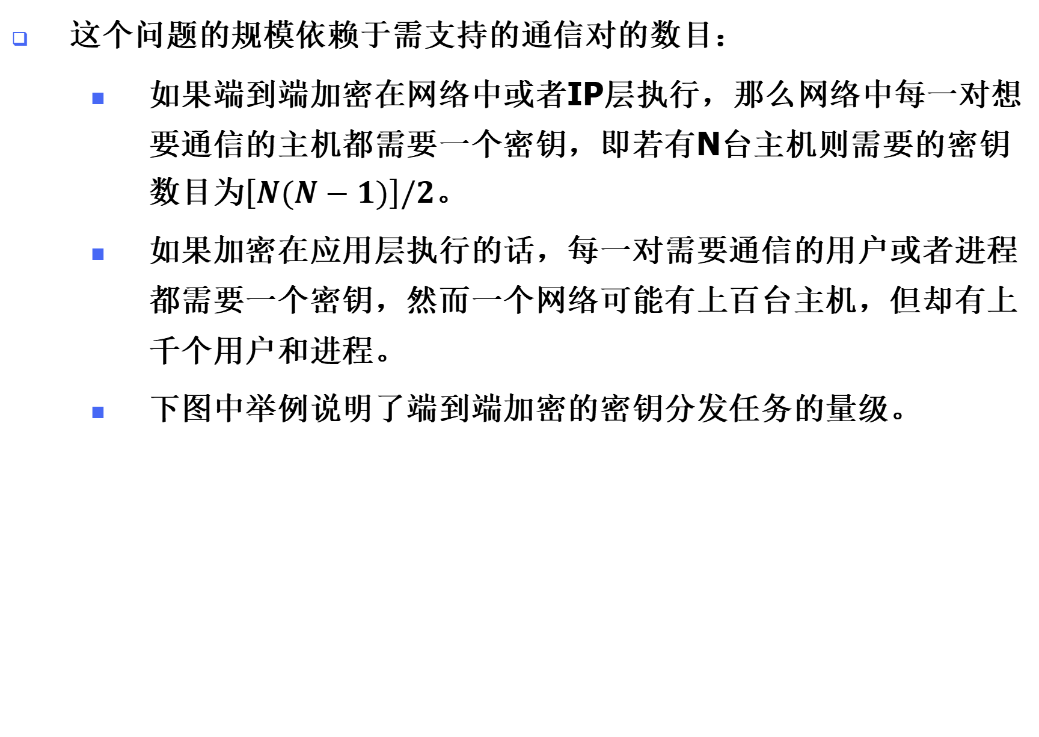
14.1 基于对称加密的对称密钥分发
这个问题的规模依赖于需支持的通信对的数目：
如果端到端加密在网络中或者IP层执行，那么网络中每一对想要通信的主机都需要一个密钥，即若有N台主机则需要的密钥数目为$\left[N(N−1)\right]/2$。
如果加密在应用层执行的话，每一对需要通信的用户或者进程都需要一个密钥，然而一个网络可能有上百台主机，但却有上千个用户和进程。
下图中举例说明了端到端加密的密钥分发任务的量级。

Slide 6
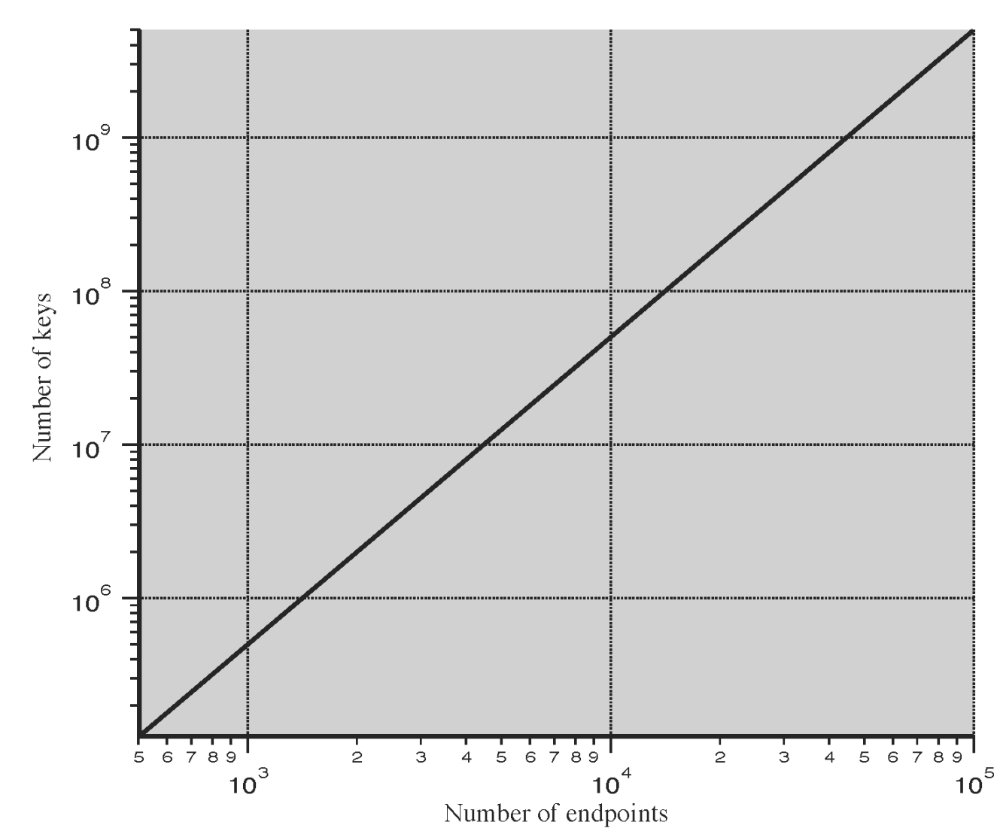
14.1 基于对称加密的对称密钥分发
一个基于节点的网络有1000个节点就需要分发大概50万个密钥，如果相同的网络支持10000个应用，则在应用层加密就需要5000万个密钥。

Slide 7
14.1 基于对称加密的对称密钥分发
对于第(3)种方式列出的方法可用于链接加密或者端到端加密，如果攻击者成功的获得一个密钥，因而随后的秘钥都会泄露，那么，潜在的百万密钥就必须进行重新分发。
对端到端的加密，很多关于第(4)种方法的变体已被广泛采用。这种策略中，需要秘钥分发中心负责为用户(主机、进程或者应用)分发密钥，且为了密钥的分发，每个用户都需要和秘钥分发中心共享唯一的密钥。

Slide 8
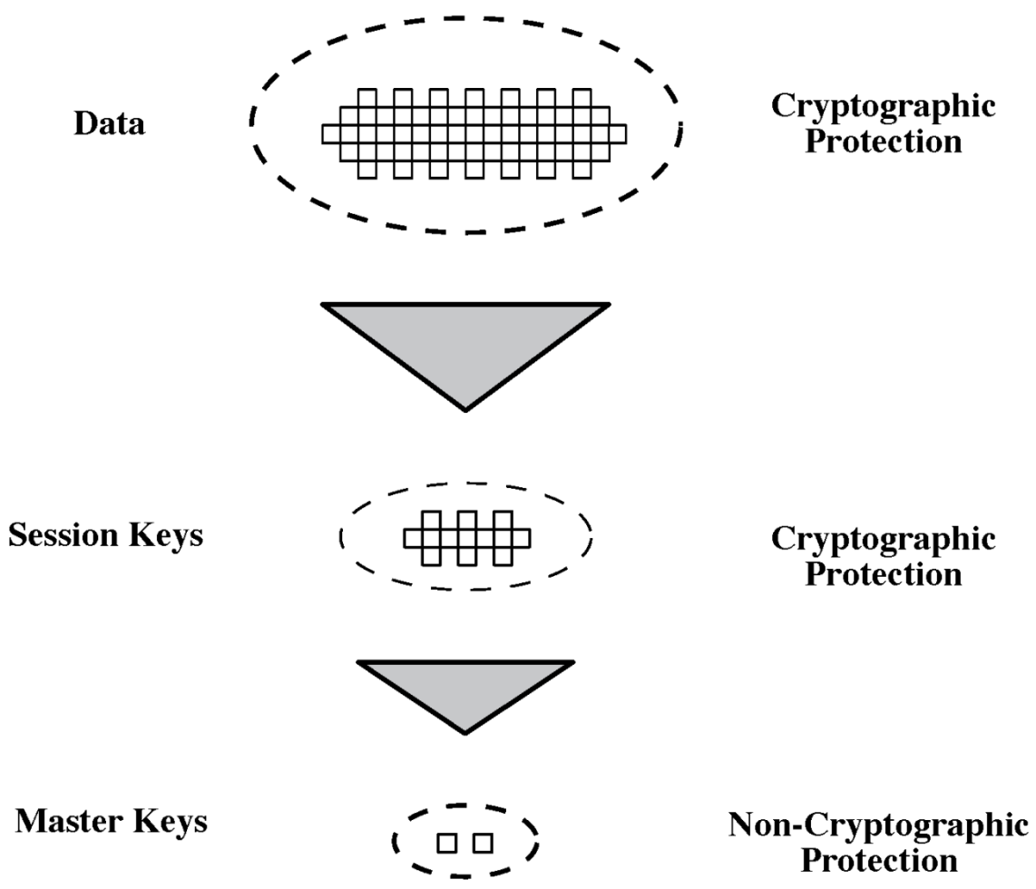
14.1 基于对称加密的对称密钥分发
密钥分发中心是基于密钥层次体系的，最少需要两个秘钥层。两个终端之间的通信使用临时密钥(通常指的是会话密钥)加密。
会话密钥往往被用于逻辑连接中，如帧的转发或传输连接，然后随着连接的断开而丢弃。
终端用户通信所使用的会话密钥从密钥分发中心得到，因此，会话密钥可以用密钥分发中心与终端用户或者用户共有的主密钥加密后进行传送。

Slide 9
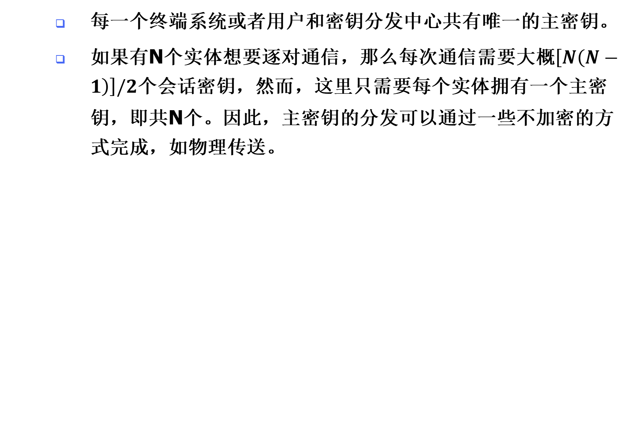
14.1 基于对称加密的对称密钥分发
每一个终端系统或者用户和密钥分发中心共有唯一的主密钥。
如果有N个实体想要逐对通信，那么每次通信需要大概$\left[N\left(N−1\right)\right]/2$个会话密钥，然而，这里只需要每个实体拥有一个主密钥，即共N个。因此，主密钥的分发可以通过一些不加密的方式完成，如物理传送。

Slide 10
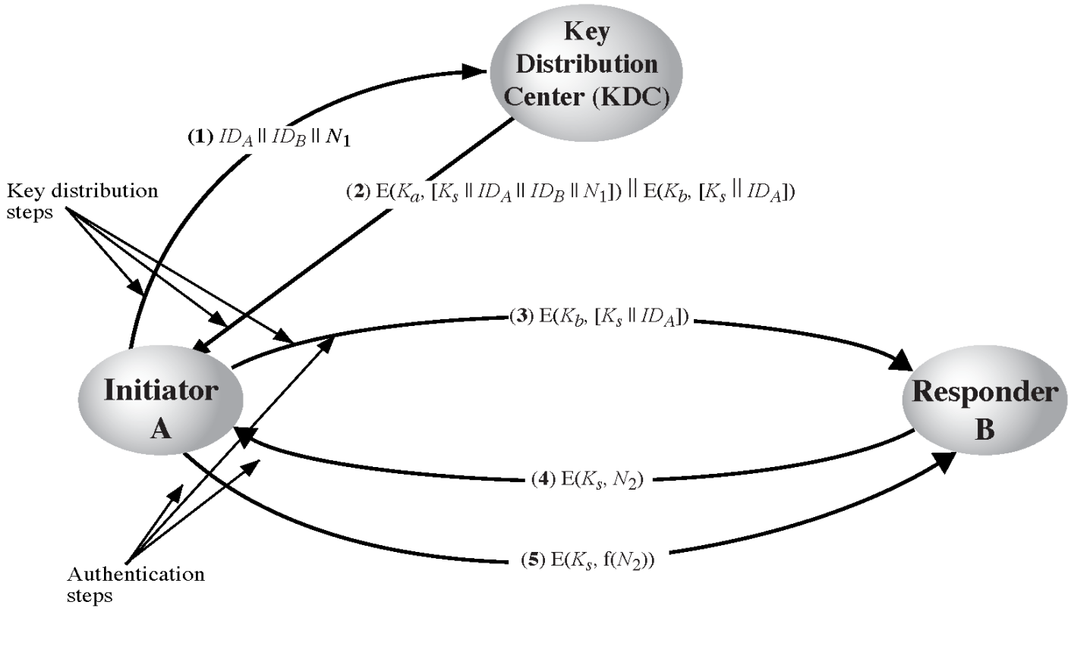
14.1 基于对称加密的对称密钥分发
密钥分发方案
密钥分发可以用不同的方式实现，一种典型的方案如下图所示。该方案假设每个用户和密钥分发中心(KDC)共享唯一的秘钥。

Slide 11
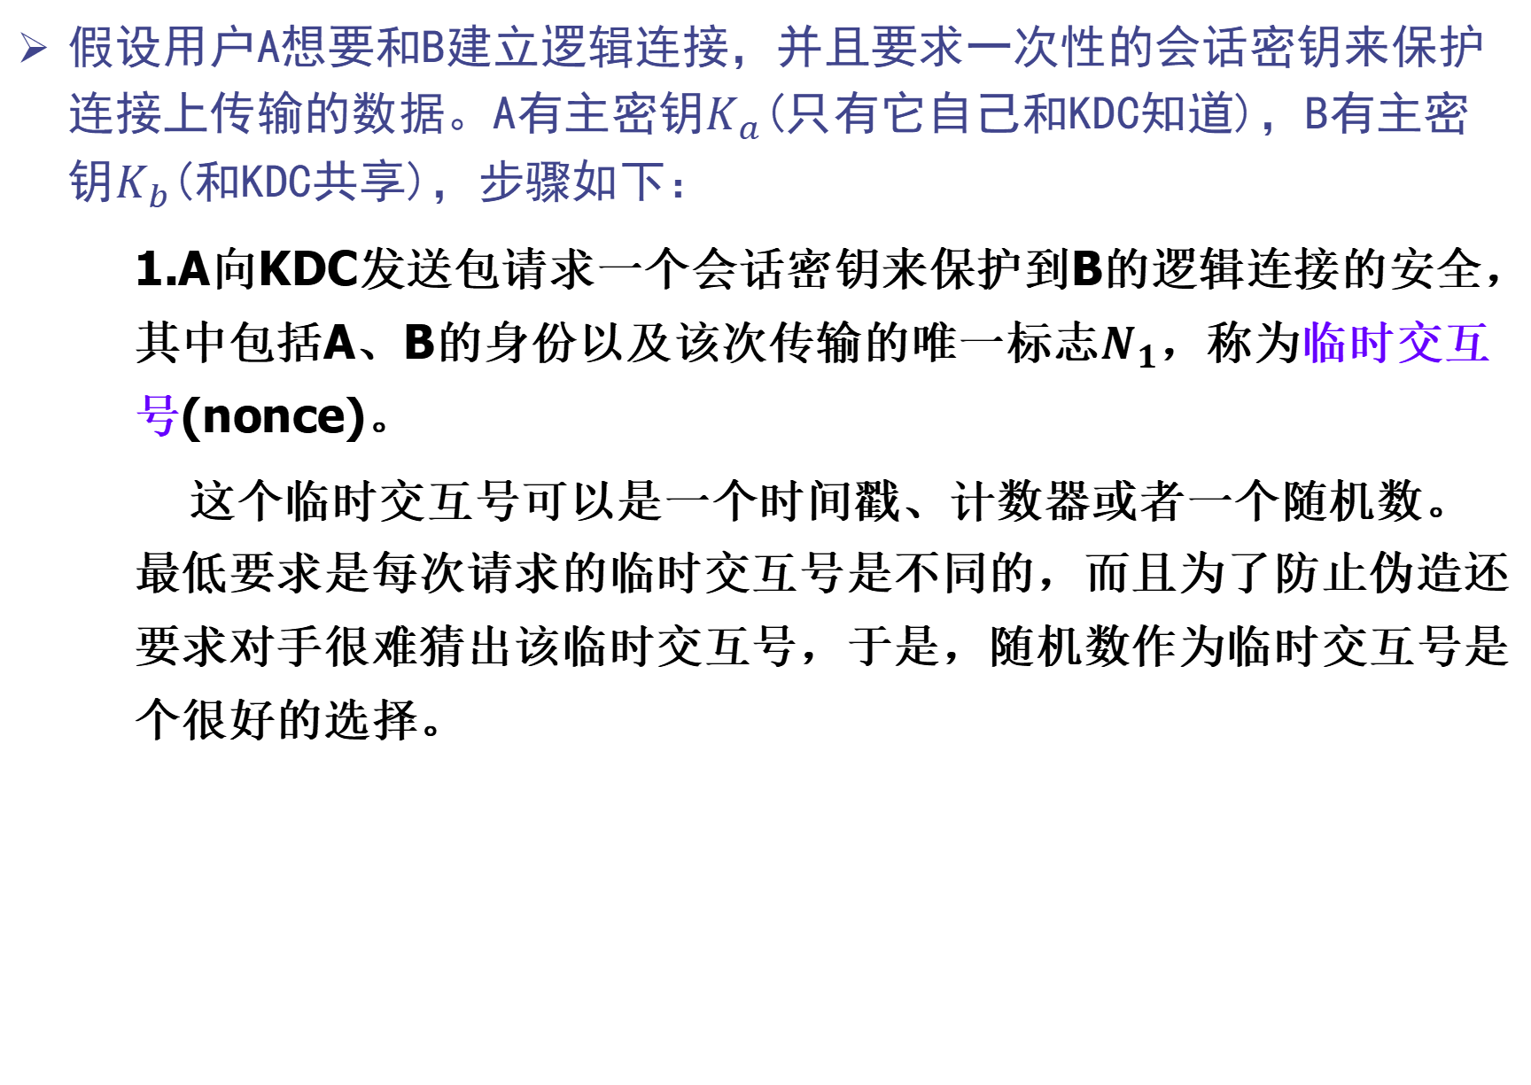
14.1 基于对称加密的对称密钥分发
假设用户A想要和B建立逻辑连接，并且要求一次性的会话密钥来保护连接上传输的数据。A有主密钥$K_{a}$(只有它自己和KDC知道)，B有主密钥$K_{b}$(和KDC共享)，步骤如下：
1.A向KDC发送包请求一个会话密钥来保护到B的逻辑连接的安全，其中包括A、B的身份以及该次传输的唯一标志$N_{1}$，称为临时交互号(nonce)。
这个临时交互号可以是一个时间戳、计数器或者一个随机数。最低要求是每次请求的临时交互号是不同的，而且为了防止伪造还要求对手很难猜出该临时交互号，于是，随机数作为临时交互号是个很好的选择。

Slide 12
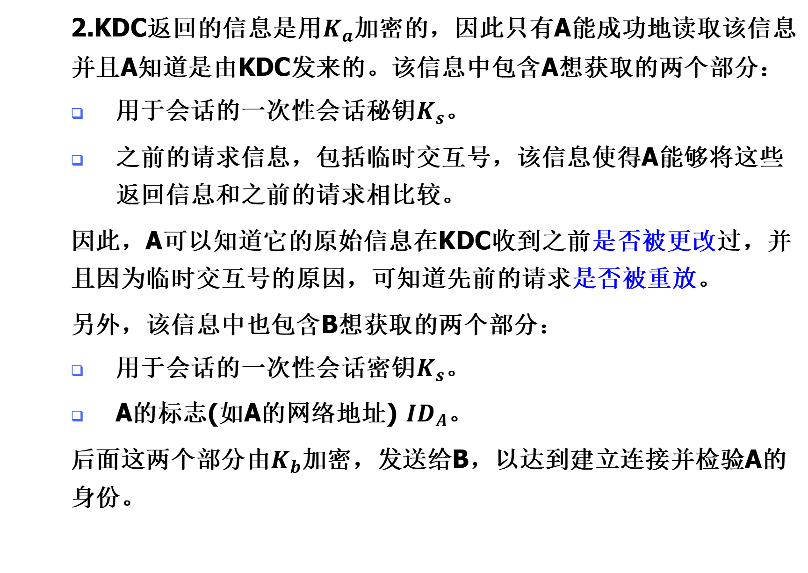
14.1 基于对称加密的对称密钥分发
2.KDC返回的信息是用$K_{a}$加密的，因此只有A能成功地读取该信息并且A知道是由KDC发来的。该信息中包含A想获取的两个部分：
用于会话的一次性会话秘钥$K_{s}$。
之前的请求信息，包括临时交互号，该信息使得A能够将这些返回信息和之前的请求相比较。
因此，A可以知道它的原始信息在KDC收到之前是否被更改过，并且因为临时交互号的原因，可知道先前的请求是否被重放。
另外，该信息中也包含B想获取的两个部分：
用于会话的一次性会话密钥$K_{s}$。
A的标志(如A的网络地址) ${ID}_{A}$。
后面这两个部分由$K_{b}$加密，发送给B，以达到建立连接并检验A的身份。

Slide 13
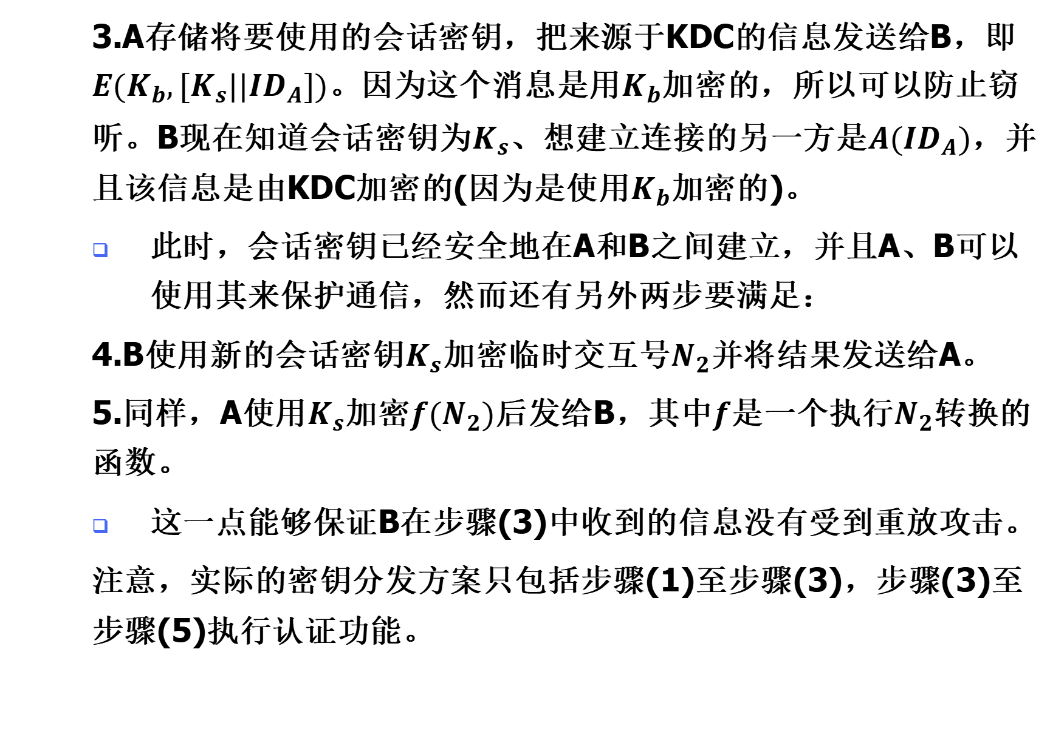
14.1 基于对称加密的对称密钥分发
3.A存储将要使用的会话密钥，把来源于KDC的信息发送给B，即$E(K_{b},[K_{s}||{ID}_{A}])$。因为这个消息是用$K_{b}$加密的，所以可以防止窃听。B现在知道会话密钥为$K_{s}$、想建立连接的另一方是${A(ID}_{A})$，并且该信息是由KDC加密的(因为是使用$K_{b}$加密的)。
此时，会话密钥已经安全地在A和B之间建立，并且A、B可以使用其来保护通信，然而还有另外两步要满足：
4.B使用新的会话密钥$K_{s}$加密临时交互号$N_{2}$并将结果发送给A。
5.同样，A使用$K_{s}$加密${f(N}_{2})$后发给B，其中$f$是一个执行$N_{2}$转换的函数。
这一点能够保证B在步骤(3)中收到的信息没有受到重放攻击。
注意，实际的密钥分发方案只包括步骤(1)至步骤(3)，步骤(3)至步骤(5)执行认证功能。

Slide 14
14.1 基于对称加密的对称密钥分发
层次密钥控制
对于单个的KDC没有必要限制其密钥分发功能，但是，对大型网络来说单个KDC无法胜任大量的秘钥分发任务。
为了改变这种情况，出现了KDC的层次体系：
每一个本地KDC负责其所在的整个内部网络的一个域，如一个局域网(LAN)或者一栋建筑物。
如果两个实体在相同的域，由本地KDC负责密钥分发。

Slide 15
14.1 基于对称加密的对称密钥分发
如果两个实体在不同的域：
当需要一个共享秘钥时，此共享秘钥由两个相对应的本地KDC通过全局KDC协商产生，这种情况下，这三个KDC中的任意一个都可以选择密钥。
层次的概念可以依据用户的规模以及内部网络的地理范围扩展到三个或者更多的层。
层次策略使得主密钥分发的开销最小化：
因为大部分的主密钥是由本地KDC及其实体所共享的。
该策略将有缺陷的或者被破坏的KDC的危害限制在本地域中。

Slide 16
14.1 基于对称加密的对称密钥分发
会话密钥生命周期
会话密钥交换得越频繁就越安全，因为对于任何给定的会话密钥，攻击者拥有的密文会比较少。
另一方面，会话密钥分发会延迟交换的开始时间，增加网络负担。
安全管理者在决定特定会话密钥的生命周期时，必须平衡这些竞争代价。
对于面向连接的协议：
在会话的整个生命周期中使用同一个会话密钥，为每一次新的会话使用新的会话密钥。
如果一个逻辑连接的生命周期很长，则它需要周期性地改变会话密钥，协议数据单元(PDU)的序列号随之重置。

Slide 17
14.1 基于对称加密的对称密钥分发
对一个无连接协议，如面向事务的协议：
没有明确的连接初始和终止，因此不知道需要多长时间来更换一次密钥，最安全的方法是每次都使用新的会话密钥。然而，这也否定了无连接协议最主要的一个优点，即最小化每次执行的开销和延时。
一个比较好的策略是为特定时期或者特定数量的事务分配不同的会话密钥。

Slide 18
14.1 基于对称加密的对称密钥分发
透明的密钥控制方案
前边提出的密钥分发方法有很多变形，这里讲讲述其中一种：
这一方案以一种对终端用户透明的方式，对网络或者传输层提供端到端的加密。
该方法假定通信使用面向连接的端到端的协议如TCP。
其会话安全模块(SSM)包含一个协议层，执行端到端加密的功能以及代表主机、终端获取会话密钥的功能。
如下图所示：

Slide 19
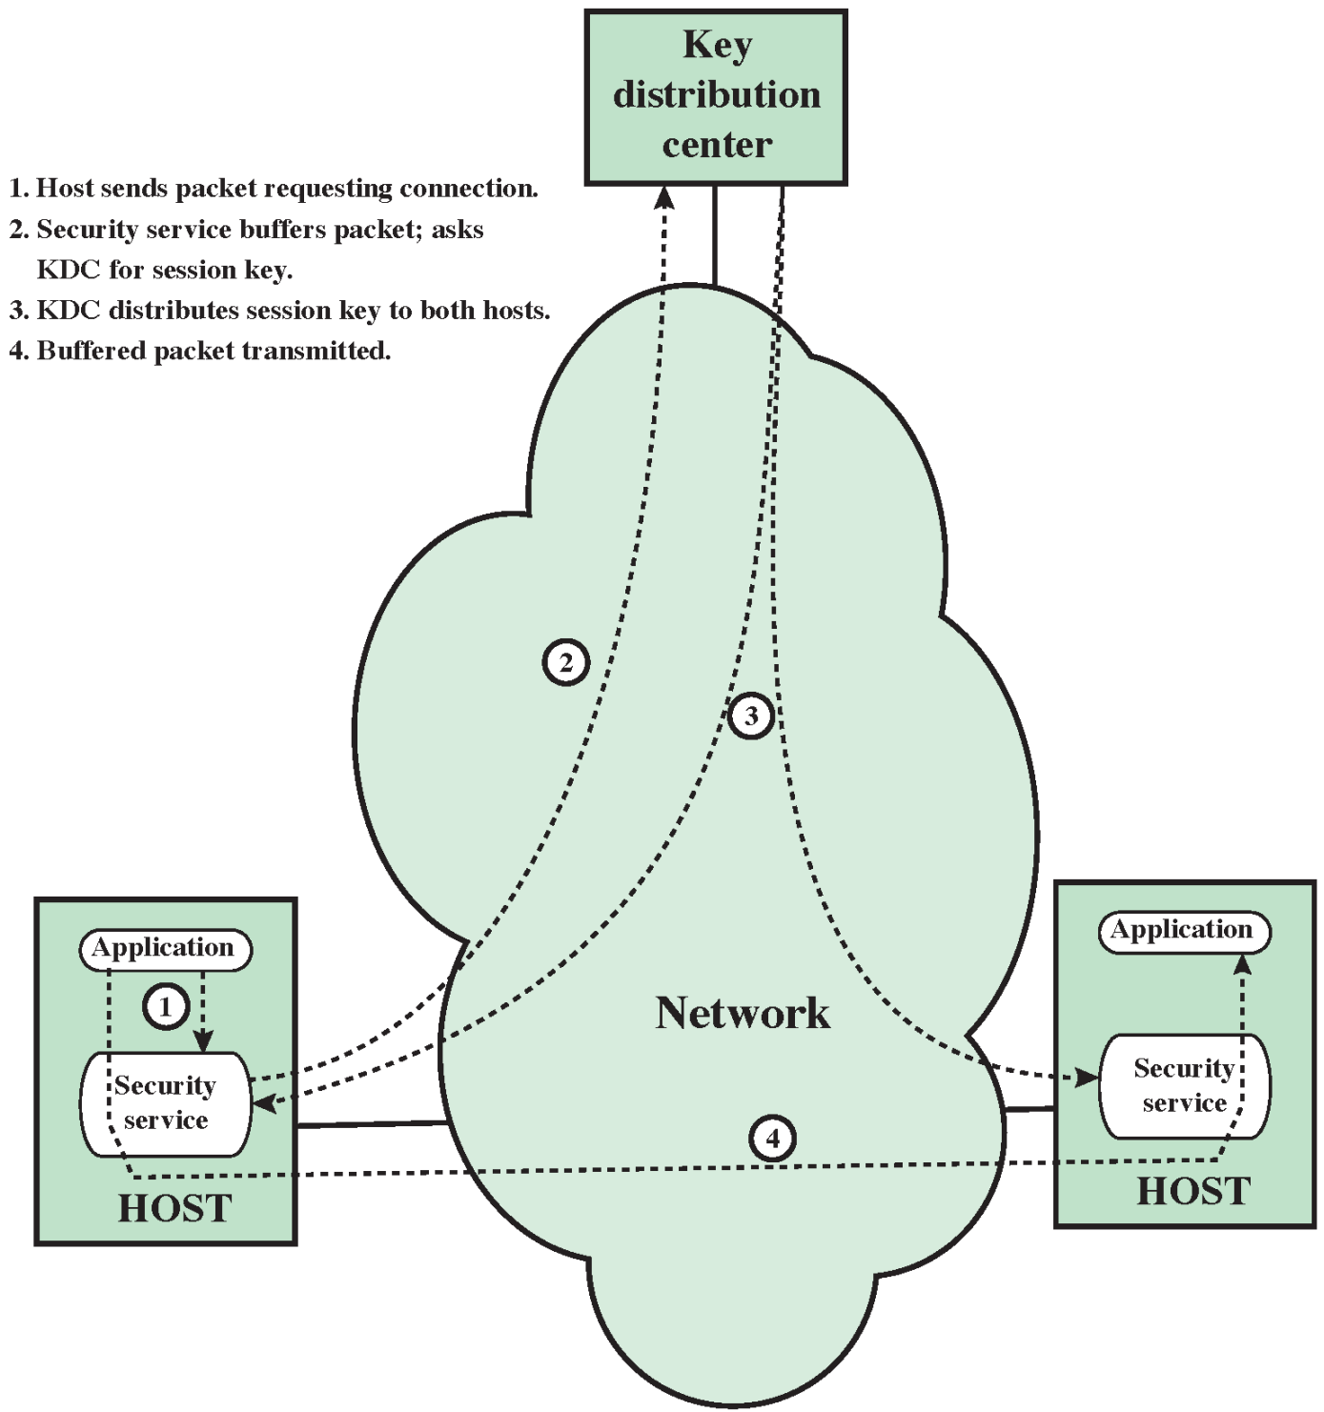
14.1 基于对称加密的对称密钥分发

Slide 20
14.1 基于对称加密的对称密钥分发
建立连接的步骤如上图所示：
当一台主机想要与另一台主机建立连接时，它就发送一个连接建立请求包(步骤1)；
请求方的SSM缓存该请求包，并向KDC申请建立连接(步骤2)，其中SSM和KDC之间的通信是由两者共享的主密钥加密的
如果KDC同意建立连接，则产生会话密钥并分发给要通信的这两个SSM，分发的过程中使用KDC与每个SSM的主密钥加密(步骤3)；
请求方的SSM释放缓存的请求包，连接将会在两个终端系统之间建立(步骤4)。
两个终端系统间所有的用户数据的交互都需要各自的SSM使用一次性会话密钥加密。

Slide 21
14.1 基于对称加密的对称密钥分发
自动密钥分发方法使得终端用户访问主机或者主机之间交换数据时更加灵活。

Slide 22
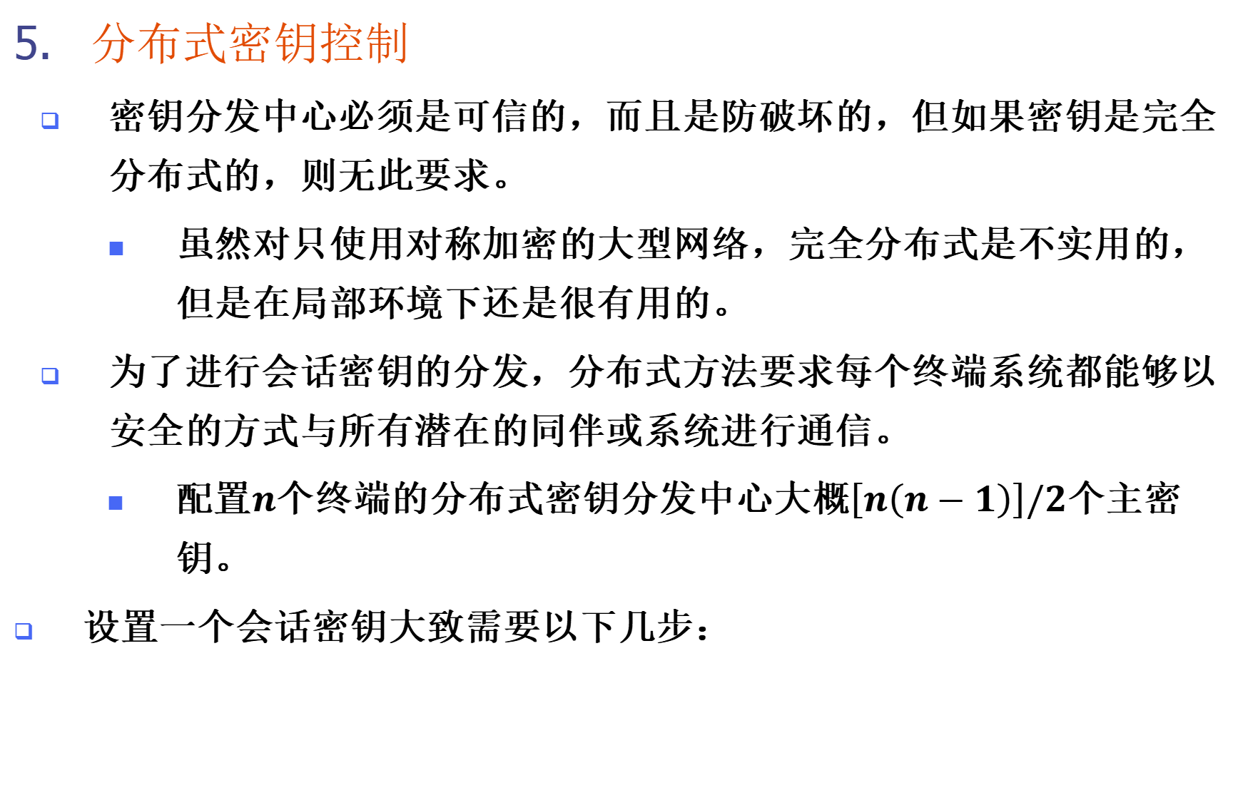
14.1 基于对称加密的对称密钥分发
分布式密钥控制
密钥分发中心必须是可信的，而且是防破坏的，但如果密钥是完全分布式的，则无此要求。
虽然对只使用对称加密的大型网络，完全分布式是不实用的，但是在局部环境下还是很有用的。
为了进行会话密钥的分发，分布式方法要求每个终端系统都能够以安全的方式与所有潜在的同伴或系统进行通信。
配置$n$个终端的分布式密钥分发中心大概$\left[n\left(n−1\right)\right]/2$个主密钥。
设置一个会话密钥大致需要以下几步：

Slide 23
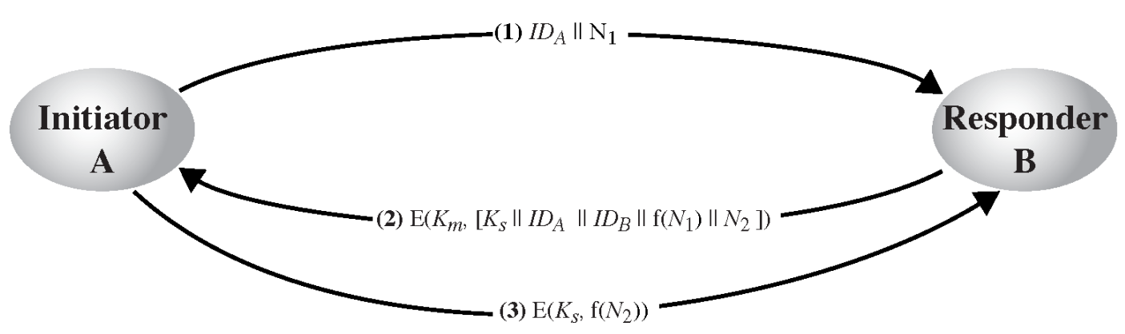
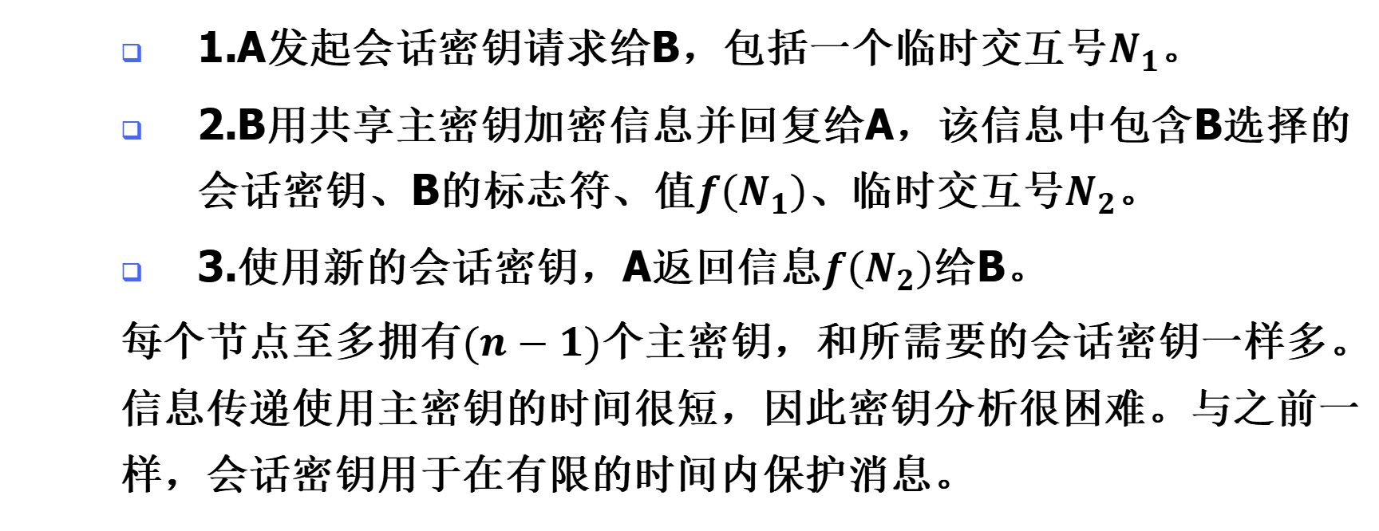
14.1 基于对称加密的对称密钥分发
1.A发起会话密钥请求给B，包括一个临时交互号$N_{1}$。
2.B用共享主密钥加密信息并回复给A，该信息中包含B选择的会话密钥、B的标志符、值$f\left(N_{1}\right)$、临时交互号$N_{2}$。
3.使用新的会话密钥，A返回信息$f\left(N_{2}\right)$给B。
每个节点至多拥有$(n−1)$个主密钥，和所需要的会话密钥一样多。信息传递使用主密钥的时间很短，因此密钥分析很困难。与之前一样，会话密钥用于在有限的时间内保护消息。

Slide 24
14.1 基于对称加密的对称密钥分发
控制密钥的使用
密钥层次体系的概念和自动密钥分发技术的使用大大减少了必须手动管理和分发的密钥数量，而且满足自动密钥分发使用方式上强加控制的要求。
除了划分主密钥和会话密钥外，还要定义基于不同用途的各种会话密钥，如：
数据加密密钥，用于网络中的通用通信。
PIN加密密钥，用于电子资金过户和销售点应用的个人识别码(PIN)。
文件加密密钥，用于存储公开可访问的加密文件。

Slide 25
14.1 基于对称加密的对称密钥分发
另外还需要考虑一个主密钥被作为数据加密密钥的风险。
通常，主密钥在KDC和终端系统的硬件中是物理安全的，所以该主密钥加密的会话密钥是安全的。
然而，如果主密钥曾作为会话密钥，则非授权的应用可能会获得以后通信中用该主密钥加密的会话密钥。
基于密钥关联的特征，在限制密钥和使用方式的系统中添加控制是可行的。
一个简单的设计是为了每一个密钥关联一个标签。

Slide 26
14.1 基于对称加密的对称密钥分发
这里提出的技术用于DES，使用每个64位DES中的8个非密钥位[8个非密钥位通常预留为奇偶校验]以形成密钥标签。其中这些位有以下解释：
1位表示该密钥是会话密钥还是主密钥
1位表示该密钥能否用于加密
1位表示该密钥能否用于解密
剩下的位预留为将来使用。
因为标签嵌入在密钥中，密钥分发时标签页一起被加密。这种方案的缺陷是：
1.标签的长度被限制为8位，限制了它的灵活性。
2.标签不能以清晰的格式传播，所以只能解密后使用，限制了对密钥使用方式的控制。

Slide 27
14.1 基于对称加密的对称密钥分发
一个更加灵活的策略是控制向量：
在这种策略中，每个会话密钥有一个关联控制向量，该向量包含很多域，详细说明了会话密钥的用法和限制。控制向量的长度各不相同。
在KDC中产生密钥时，控制向量是与密钥关联的。
产生关联和去除关联的过程如下图所示。

Slide 28
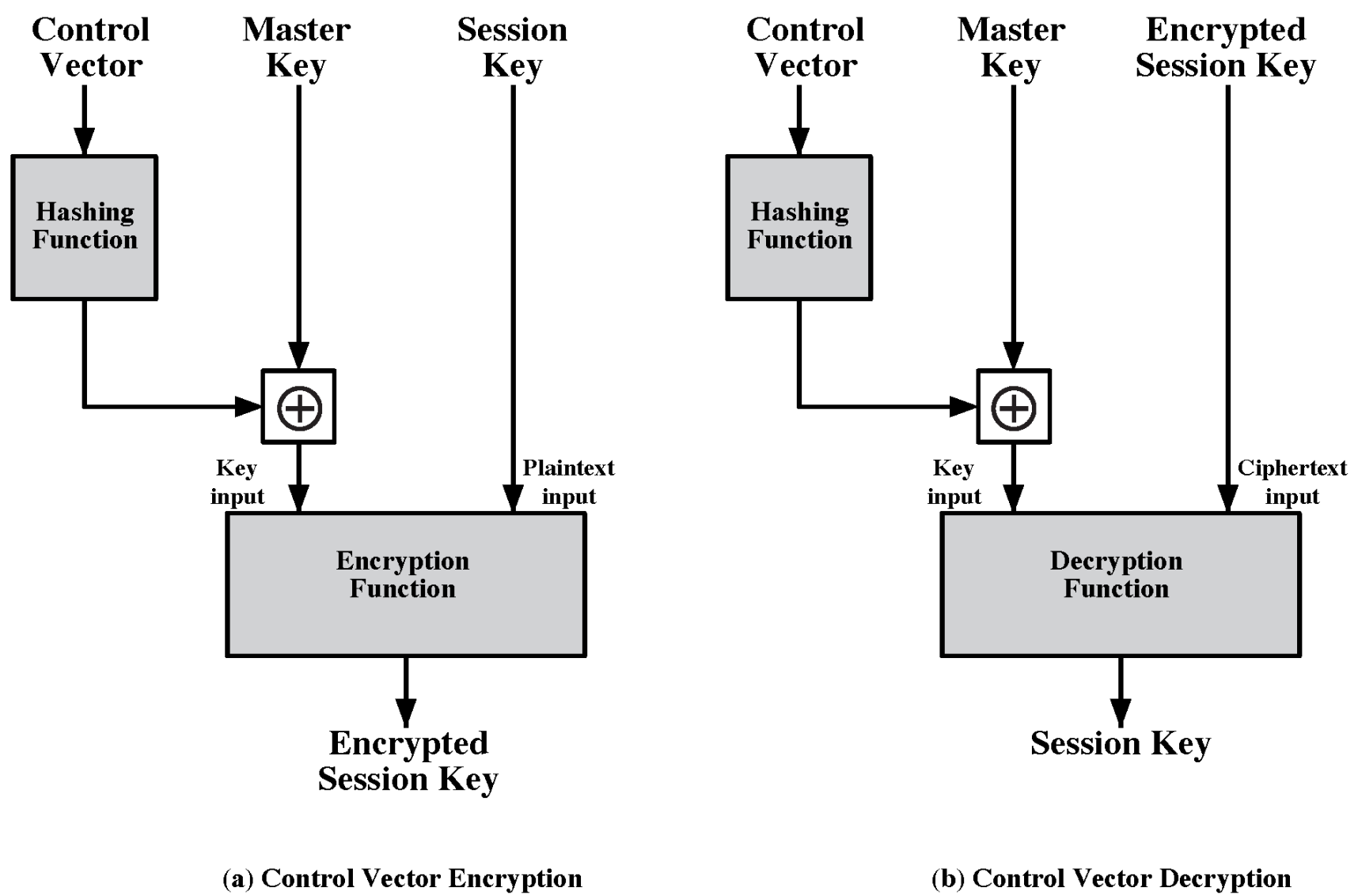
14.1 基于对称加密的对称密钥分发

Slide 29
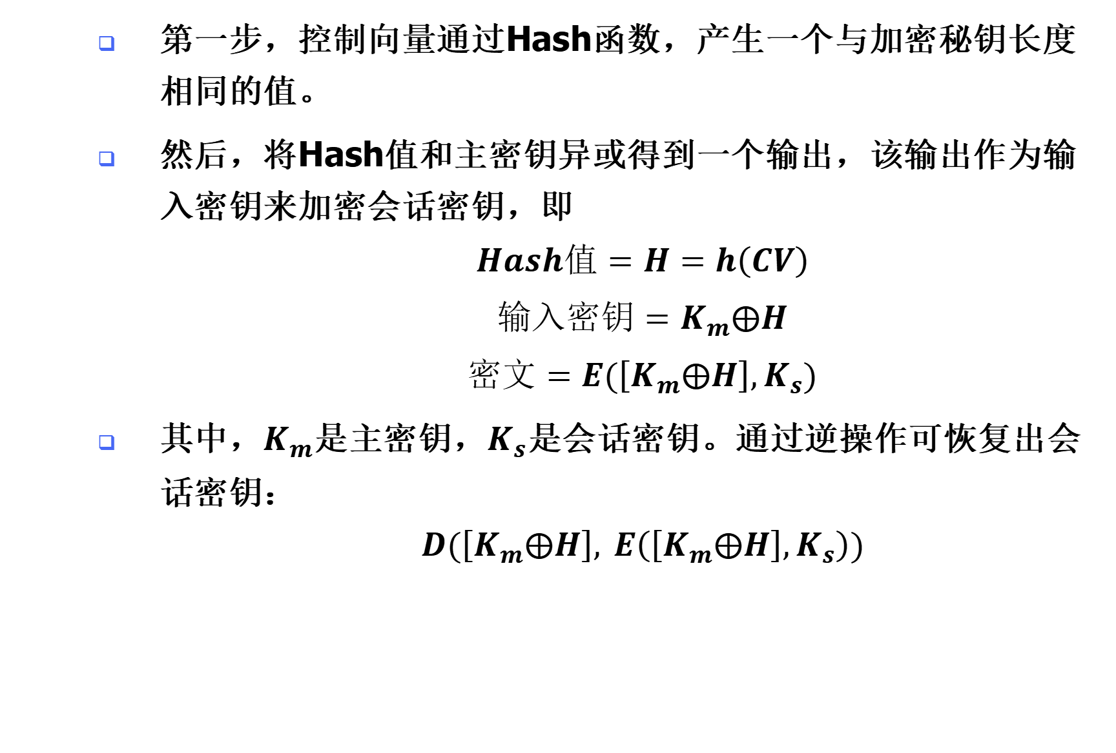
14.1 基于对称加密的对称密钥分发
第一步，控制向量通过Hash函数，产生一个与加密秘钥长度相同的值。
然后，将Hash值和主密钥异或得到一个输出，该输出作为输入密钥来加密会话密钥，即
$$Hash值=H=h\left(CV\right)$$
$$输入密钥=K_{m}⨁H$$
$$密文=E(\left[K_{m}⨁H\right],K_{s})$$
其中，$K_{m}$是主密钥，$K_{s}$是会话密钥。通过逆操作可恢复出会话密钥：
$$D(\left[K_{m}⨁H\right], E\left(\left[K_{m}⨁H\right],K_{s}\right))$$

Slide 30
14.1 基于对称加密的对称密钥分发
KDC将会话密钥传递给用户时，伴随着一个明文形式的控制向量。
恢复会话密钥必须同时使用用户与KDC共享的主密钥以及控制向量，即会话密钥与其控制向量之间的关联是被保持的。
相比于8位标签，使用控制向量有一下两个优点：
第一，控制向量的长度没有限制，可以给密钥的使用添加任意复杂的控制；
第二，在所有的操作层面上，明文形式的控制向量都是有效的，即密钥应用的控制可以在多个位置使用。

Slide 31
第十四章 – 密钥管理和分发
14.2 基于非对称加密的对称密钥分发
因为公钥加密系统的效率比较低，所以几乎不会用于大数据块的直接加密，而是经常用于小块数据的加密。
公钥密码系统最重要的应用之一是用于密钥的加密分发，在本书第六部分将会介绍很多例子。这里我们讨论通用的原则和典型的方法。

Slide 32
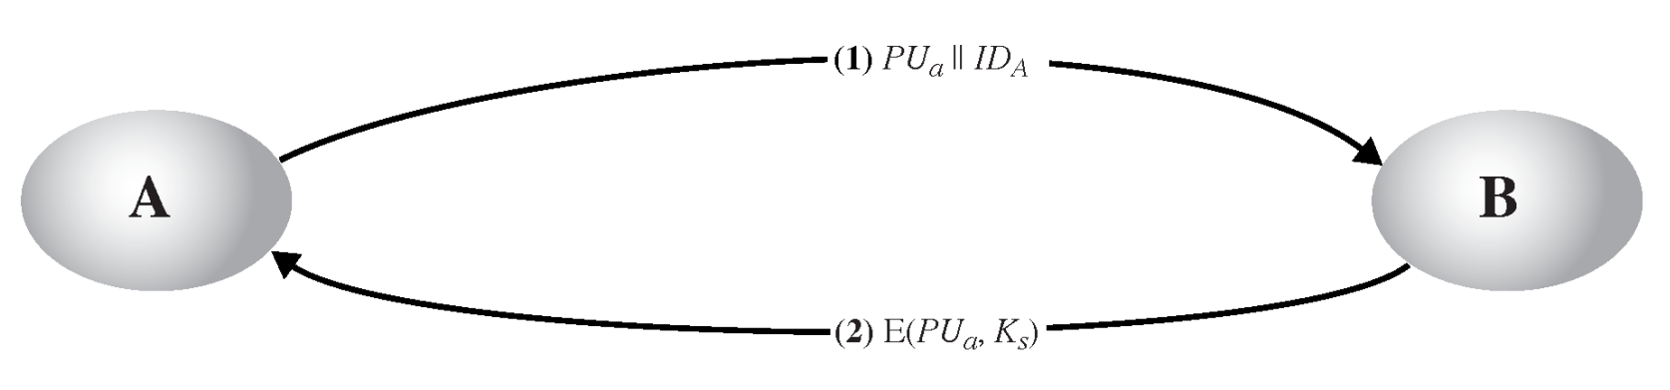
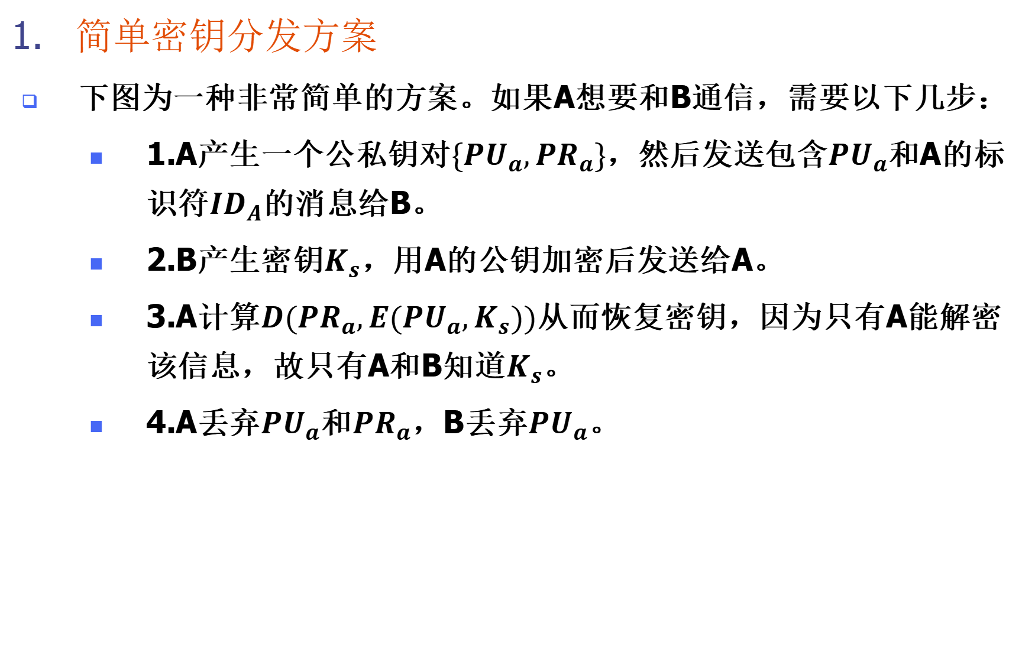
14.2 基于非对称加密的对称密钥分发
简单密钥分发方案
下图为一种非常简单的方案。如果A想要和B通信，需要以下几步：
1.A产生一个公私钥对$\{{PU}_{a},{PR}_{a}\}$，然后发送包含${PU}_{a}$和A的标识符${ID}_{A}$的消息给B。
2.B产生密钥$K_{s}$，用A的公钥加密后发送给A。
3.A计算$D({PR}_{a},E({PU}_{a},K_{s}))$从而恢复密钥，因为只有A能解密该信息，故只有A和B知道$K_{s}$。
4.A丢弃${PU}_{a}$和${PR}_{a}$，B丢弃${PU}_{a}$。

Slide 33
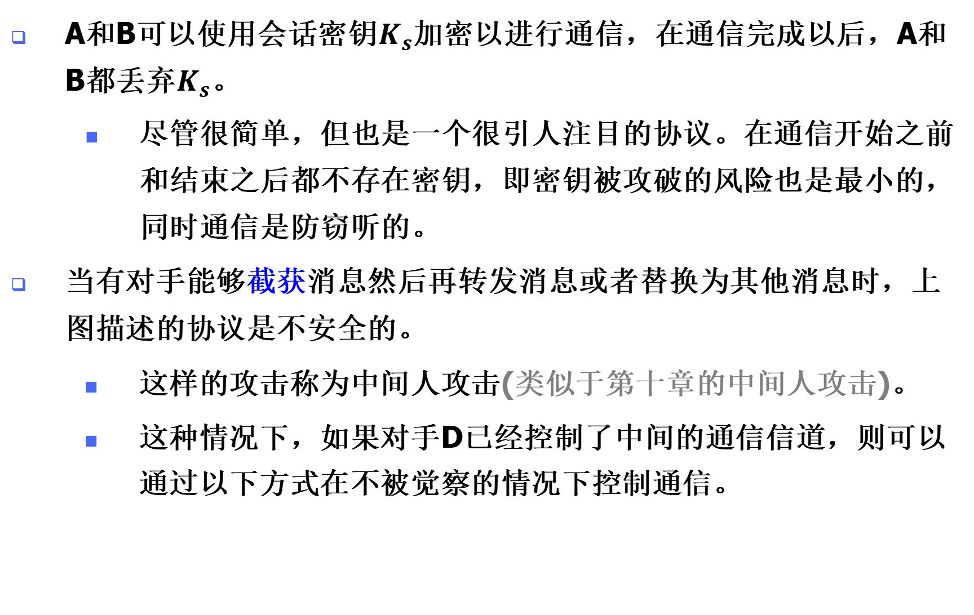
14.2 基于非对称加密的对称密钥分发
A和B可以使用会话密钥$K_{s}$加密以进行通信，在通信完成以后，A和B都丢弃$K_{s}$。
尽管很简单，但也是一个很引人注目的协议。在通信开始之前和结束之后都不存在密钥，即密钥被攻破的风险也是最小的，同时通信是防窃听的。
当有对手能够截获消息然后再转发消息或者替换为其他消息时，上图描述的协议是不安全的。
这样的攻击称为中间人攻击(类似于第十章的中间人攻击)。
这种情况下，如果对手D已经控制了中间的通信信道，则可以通过以下方式在不被觉察的情况下控制通信。

Slide 34
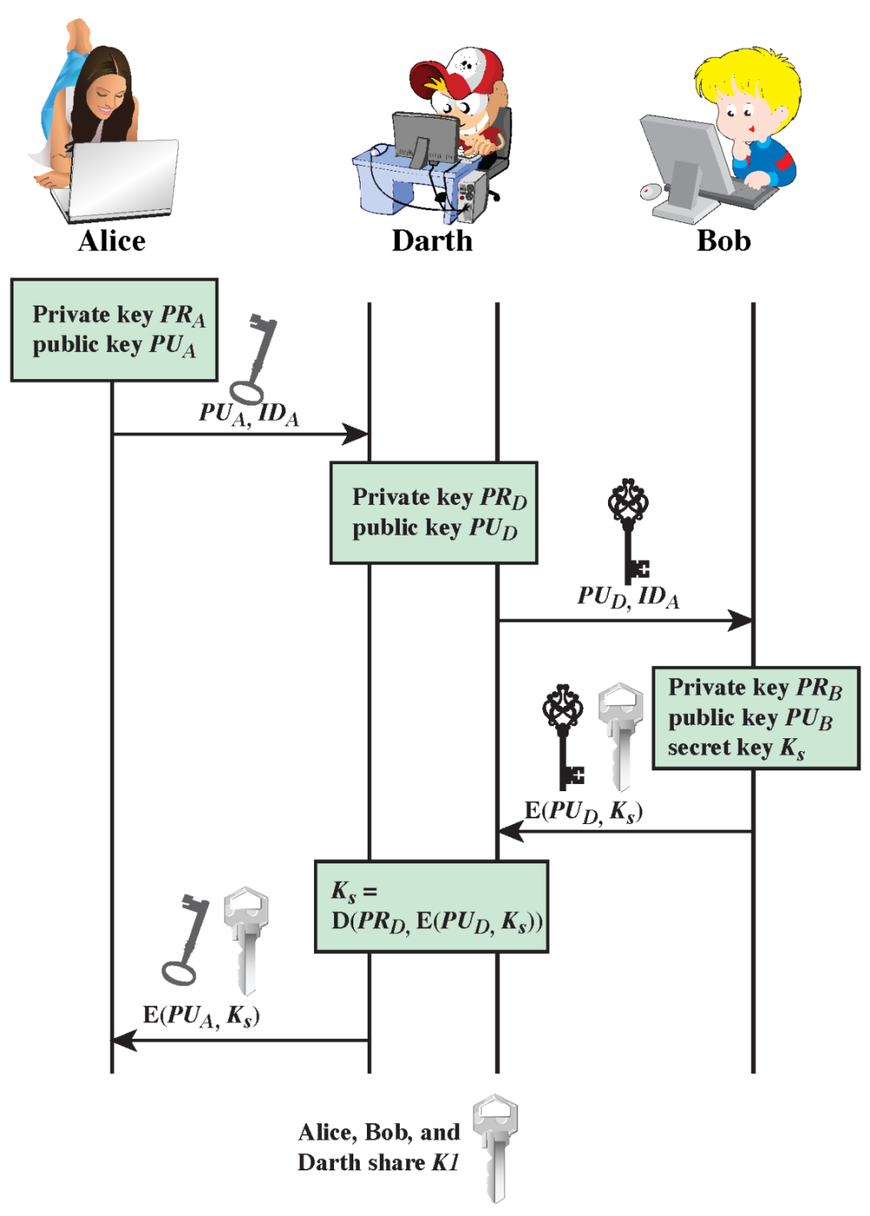
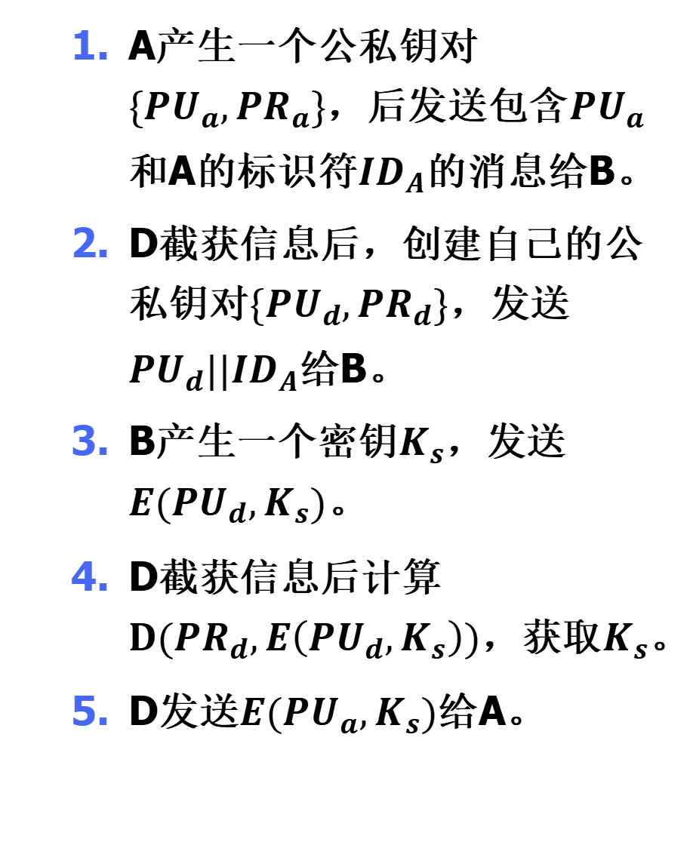
14.2 基于非对称加密的对称密钥分发
A产生一个公私钥对$\{{PU}_{a},{PR}_{a}\}$，后发送包含${PU}_{a}$和A的标识符${ID}_{A}$的消息给B。
D截获信息后，创建自己的公私钥对$\{{PU}_{d},{PR}_{d}\}$，发送${PU}_{d}||{ID}_{A}$给B。
B产生一个密钥$K_{s}$，发送$E({PU}_{d},K_{s})$。
D截获信息后计算$D({PR}_{d},E\left({PU}_{d},K_{s}\right))$，获取$K_{s}$。
D发送$E({PU}_{a},K_{s})$给A。

Slide 35
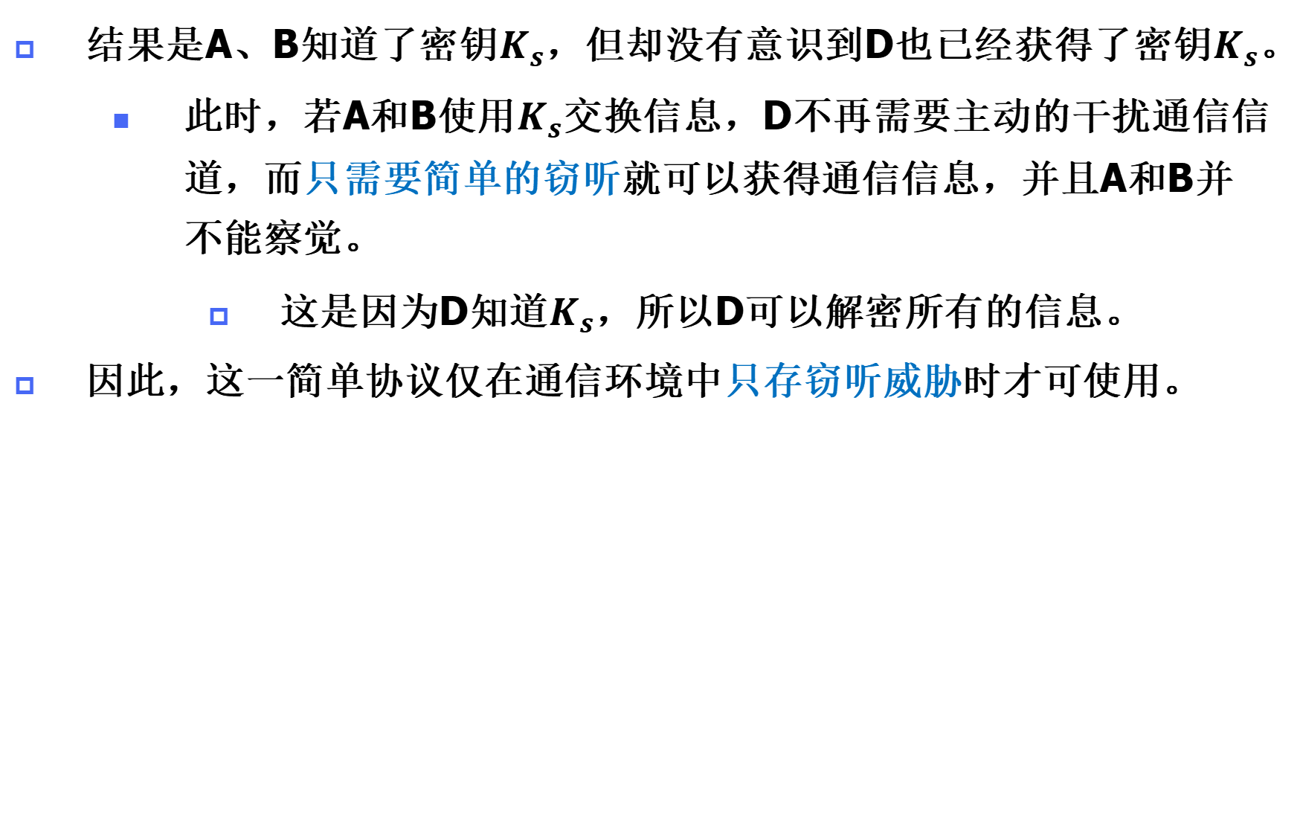
14.2 基于非对称加密的对称密钥分发
结果是A、B知道了密钥$K_{s}$，但却没有意识到D也已经获得了密钥$K_{s}$。
此时，若A和B使用$K_{s}$交换信息，D不再需要主动的干扰通信信道，而只需要简单的窃听就可以获得通信信息，并且A和B并不能察觉。
这是因为D知道$K_{s}$，所以D可以解密所有的信息。
因此，这一简单协议仅在通信环境中只存窃听威胁时才可使用。

Slide 36
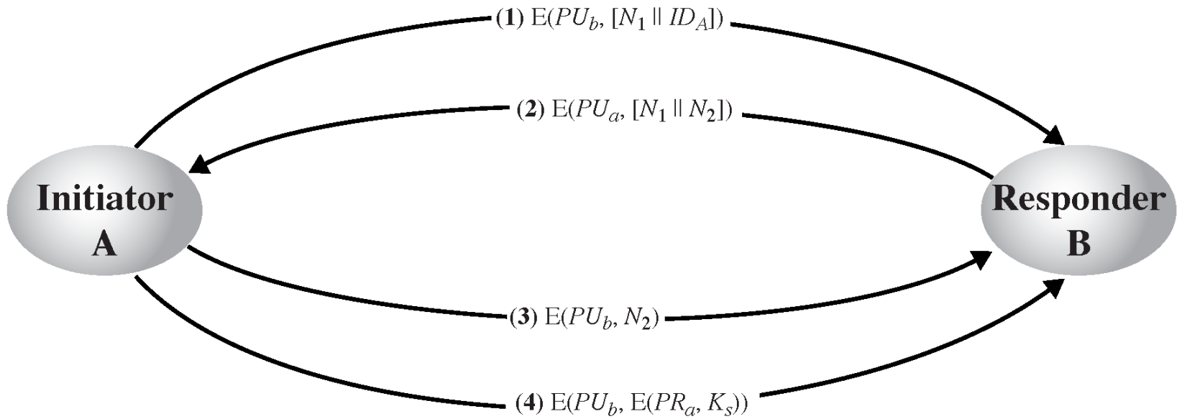
14.2 基于非对称加密的对称密钥分发
确保保密性和身份认证的秘钥分发方案
参见下图，该方法可以防止主动的和被动的攻击，(设AB双方已经按照本章随后章节交换公钥)。

Slide 37
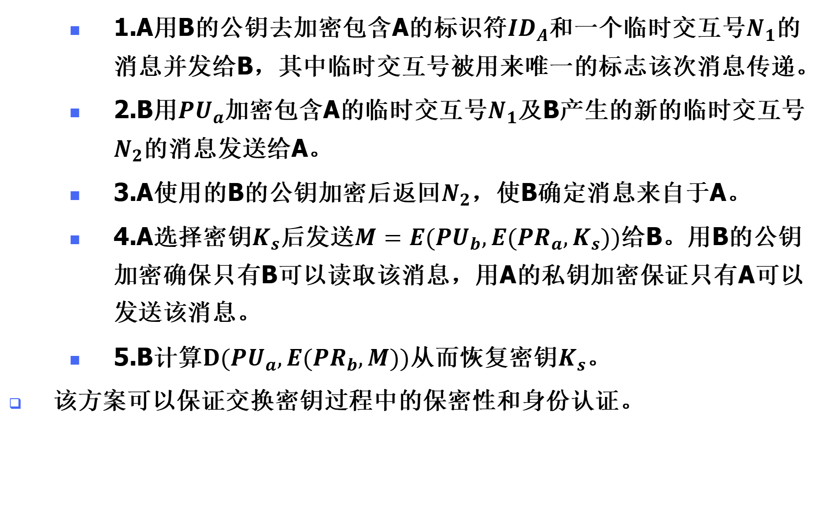
14.2 基于非对称加密的对称密钥分发
1.A用B的公钥去加密包含A的标识符${ID}_{A}$和一个临时交互号$N_{1}$的消息并发给B，其中临时交互号被用来唯一的标志该次消息传递。
2.B用${PU}_{a}$加密包含A的临时交互号$N_{1}$及B产生的新的临时交互号$N_{2}$的消息发送给A。
3.A使用的B的公钥加密后返回$N_{2}$，使B确定消息来自于A。
4.A选择密钥$K_{s}$后发送$M=E({PU}_{b},E({PR}_{a},K_{s}))$给B。用B的公钥加密确保只有B可以读取该消息，用A的私钥加密保证只有A可以发送该消息。
5.B计算$D({PU}_{a},E({PR}_{b},M))$从而恢复密钥$K_{s}$。
该方案可以保证交换密钥过程中的保密性和身份认证。

Slide 38
14.2 基于非对称加密的对称密钥分发
混合方案
另一种使用公钥加密来分发密钥的方法是在IBM大型机中使用的混合方法。
该方法仍会用到密钥分发中心KDC，KDC和每个用户共享一个主密钥。
用主密钥加密要分发的会话密钥，公钥方案被用于分发主密钥。

Slide 39
14.2 基于非对称加密的对称密钥分发
以下是使用这个三层方案的理由：
性能：应用广泛，尤其是在会话密钥变动频繁的面向事务的应用中。用公钥加密的会话密钥分发会降低整个系统的性能，因为公钥加密和解密需要相对较高的计算负荷。对一个三层体系，公钥加密只用于偶尔更新用户和KDC之间的主密钥。
后向兼容性：混合方案可以仅用最小的破坏或者软件的更改覆盖已存在的KDC模式。
公钥层的加入可以提供一个安全有效的分发主密钥的方案，这在一个单个的KDC要为一个庞大的用户分发密钥的机构中是一个优势。

Slide 40
第十四章 – 密钥管理和分发
14.3 公钥分发
人们已经提出了一些分配公钥的方法，所有这些方法本质上都可以归结为以下几种方案：
公开发布
公开可访问目录
公钥授权
公钥证书

Slide 41
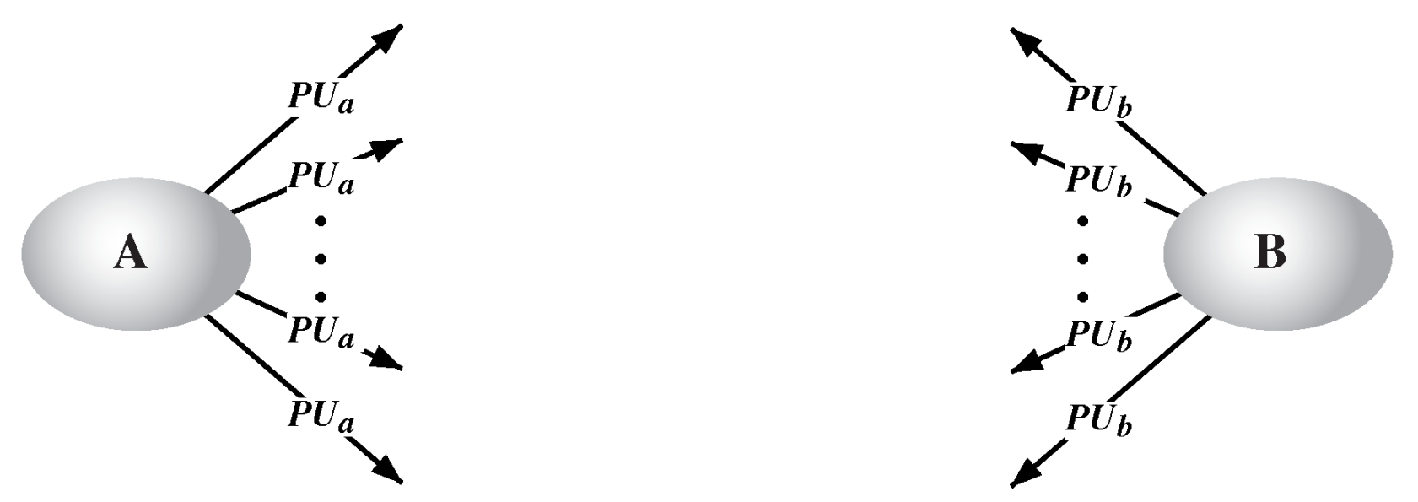
14.3 公钥分发
公钥的公开发布
公钥密码的特点是公钥可以公开
任一通信方可以将他的公钥发送给另一个通信方或广播给通信各方。如下图所示。

Slide 42
14.3 公钥分发
例：PGP(Pretty Good Privacy)中使用了RSA算法，所以PGP用户在给一些公开论坛发送消息时，将其公钥附加在要发送消息之后。
虽然这种发送比较简便，但是有一个较大的缺点：
任何人都可以伪造这种公钥并且公开发布。

Slide 43
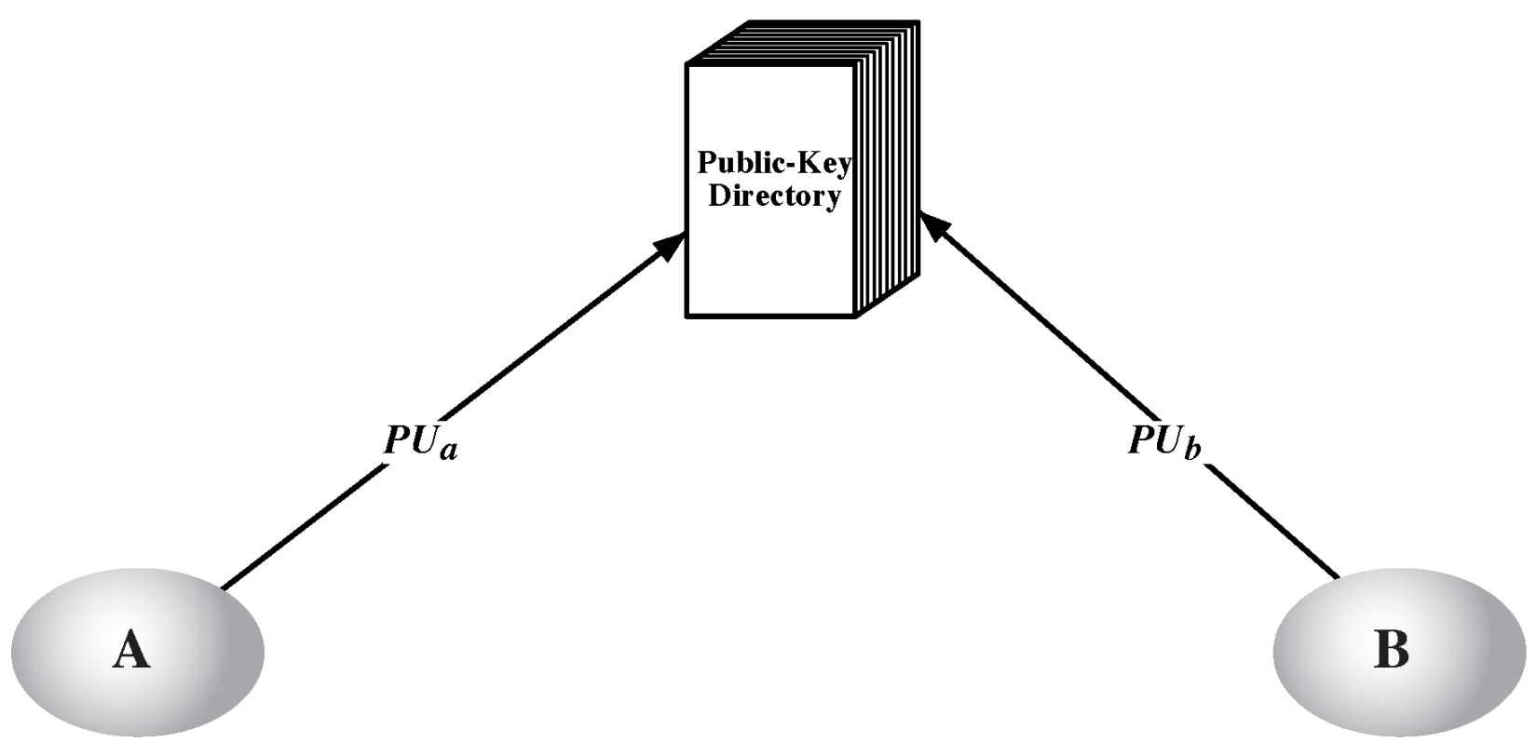
14.3 公钥分发
公开可访问的目录
维护一个动态可访问的公钥目录可以获得更大程度的安全性。
某可信的实体或组织负责这个公开目录的维护和分配，如下图所示：

Slide 44
14.3 公钥分发
这种方法包含下面几方面的内容：
1.管理员通过为每一个通信方建立一个目录项{姓名，公钥}来维护该目录。
2.每个通信方通过目录管理员来注册一个公钥。
注册必须亲自或通过安全的认证通信来进行。
3.通信方在任何时刻都可以用新的密钥替代当前密钥。
用户希望更换公钥，可能是因为公钥已用于大量的数据，也可能是因为相应的私钥已经泄露。
4.通信方也可以访问该目录。
为实现这一目标，必须有从管理员到通信方的安全认证通信。

Slide 45
14.3 公钥分发
这种方法显然比由个人公开发布公钥要安全，但是它也存在缺点。
一旦攻击者获得或计算出目录管理员的私钥，则他可以假冒任何通信方，以窃取发送给该通信方的消息
攻击者也可以通过修改目录管理员保存的记录来达到这一目的。

Slide 46
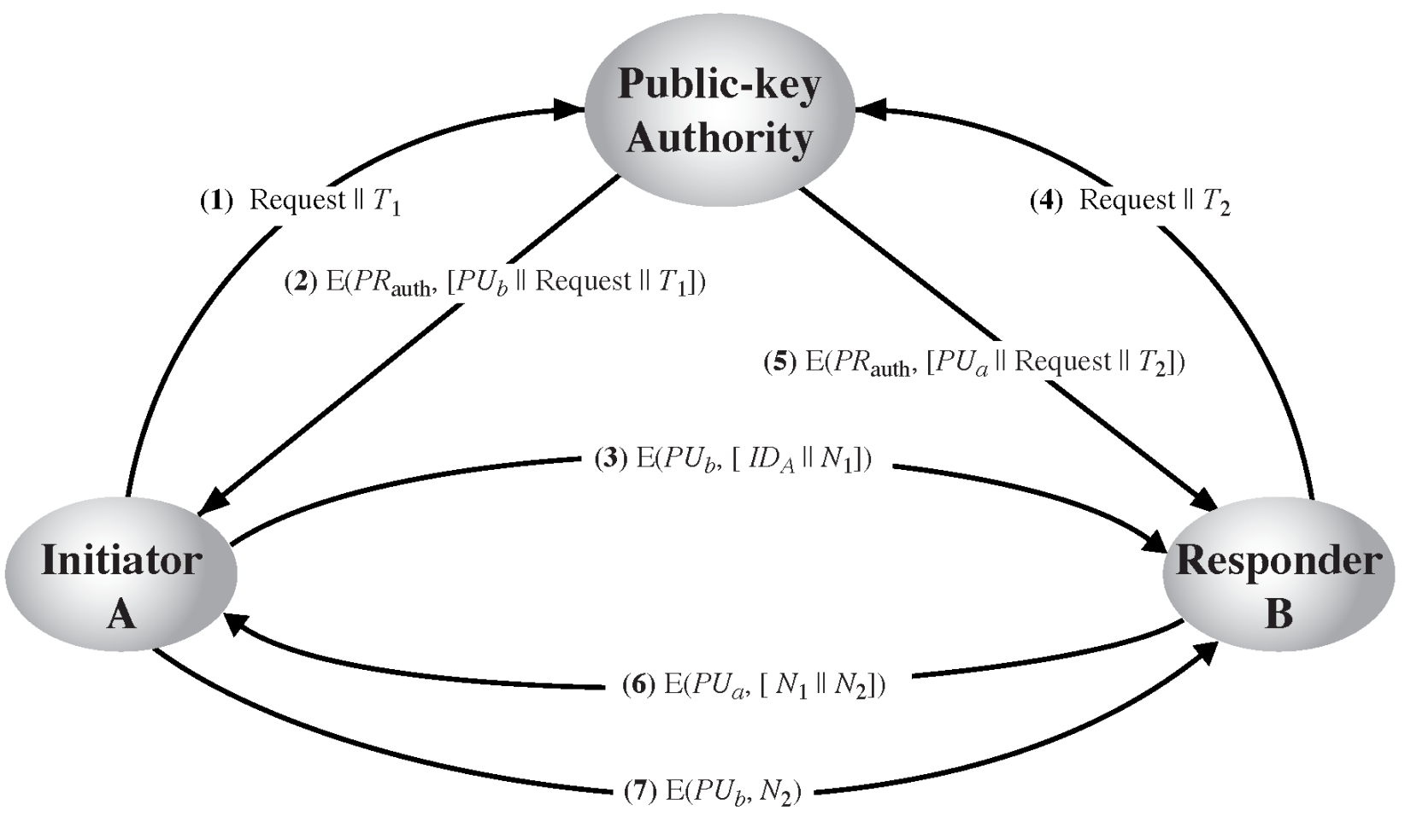
14.3 公钥分发
公钥授权
通过更加严格的控制目录中的公钥分配，可使公钥分配更加安全。下图举例说明了一个典型的公钥分配方案：

Slide 47
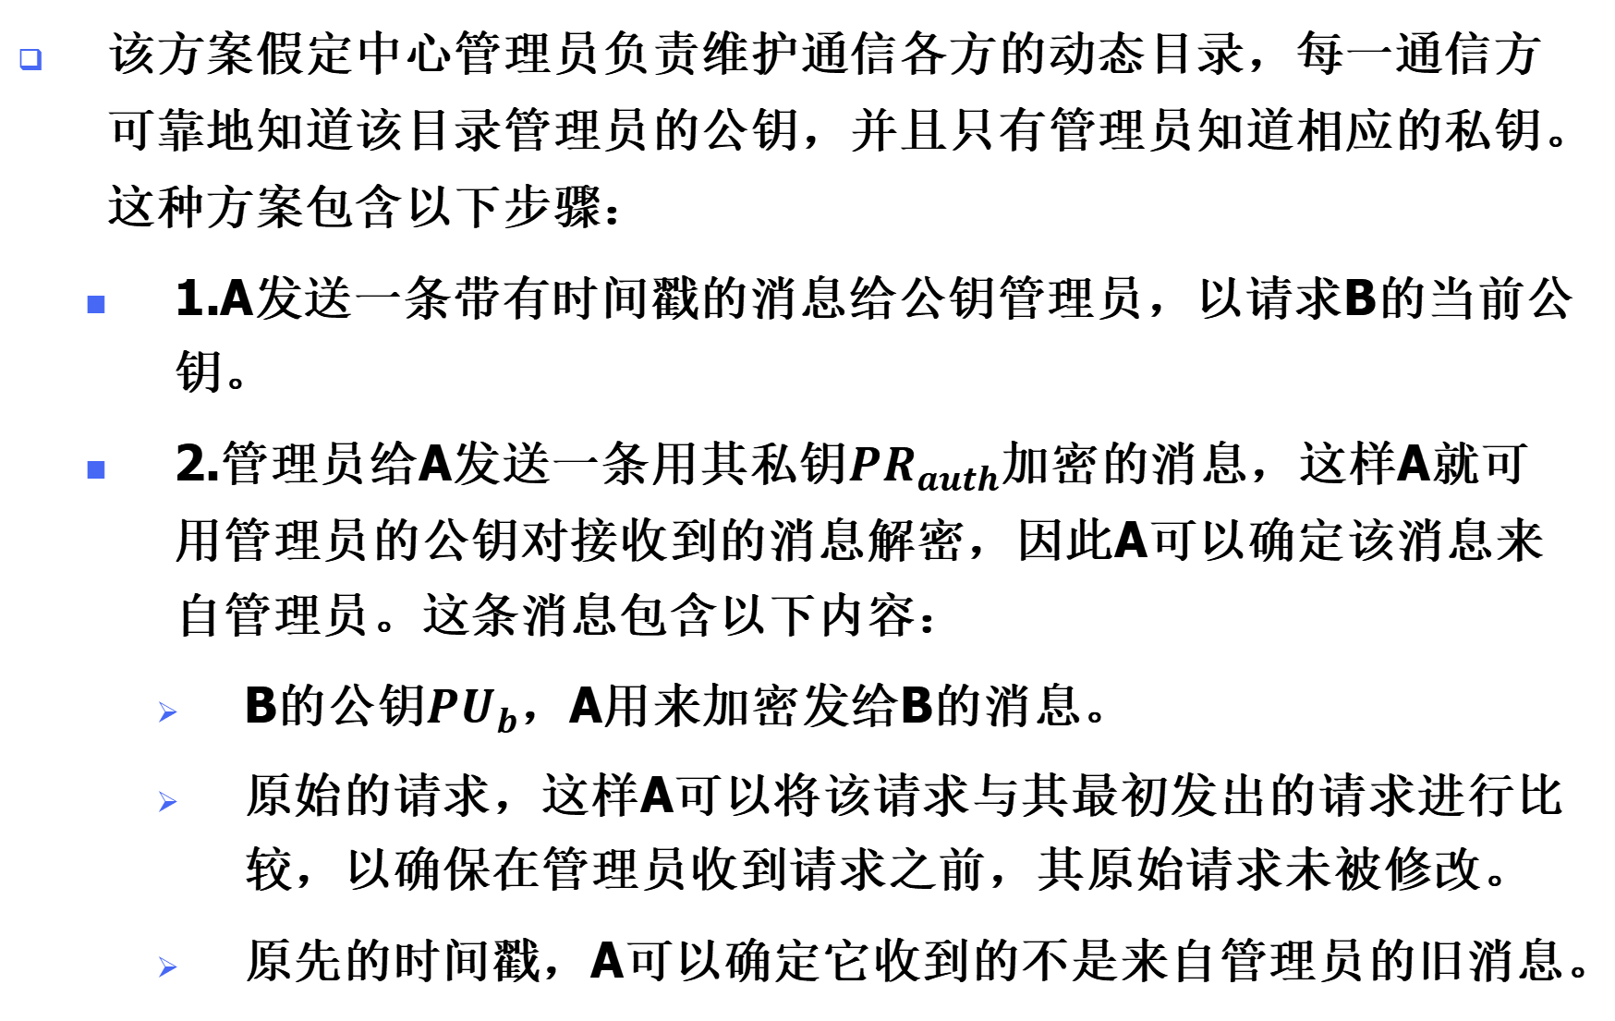
14.3 公钥分发
该方案假定中心管理员负责维护通信各方的动态目录，每一通信方可靠地知道该目录管理员的公钥，并且只有管理员知道相应的私钥。这种方案包含以下步骤：
1.A发送一条带有时间戳的消息给公钥管理员，以请求B的当前公钥。
2.管理员给A发送一条用其私钥${PR}_{auth}$加密的消息，这样A就可用管理员的公钥对接收到的消息解密，因此A可以确定该消息来自管理员。这条消息包含以下内容：
B的公钥${PU}_{b}$，A用来加密发给B的消息。
原始的请求，这样A可以将该请求与其最初发出的请求进行比较，以确保在管理员收到请求之前，其原始请求未被修改。
原先的时间戳，A可以确定它收到的不是来自管理员的旧消息。

Slide 48
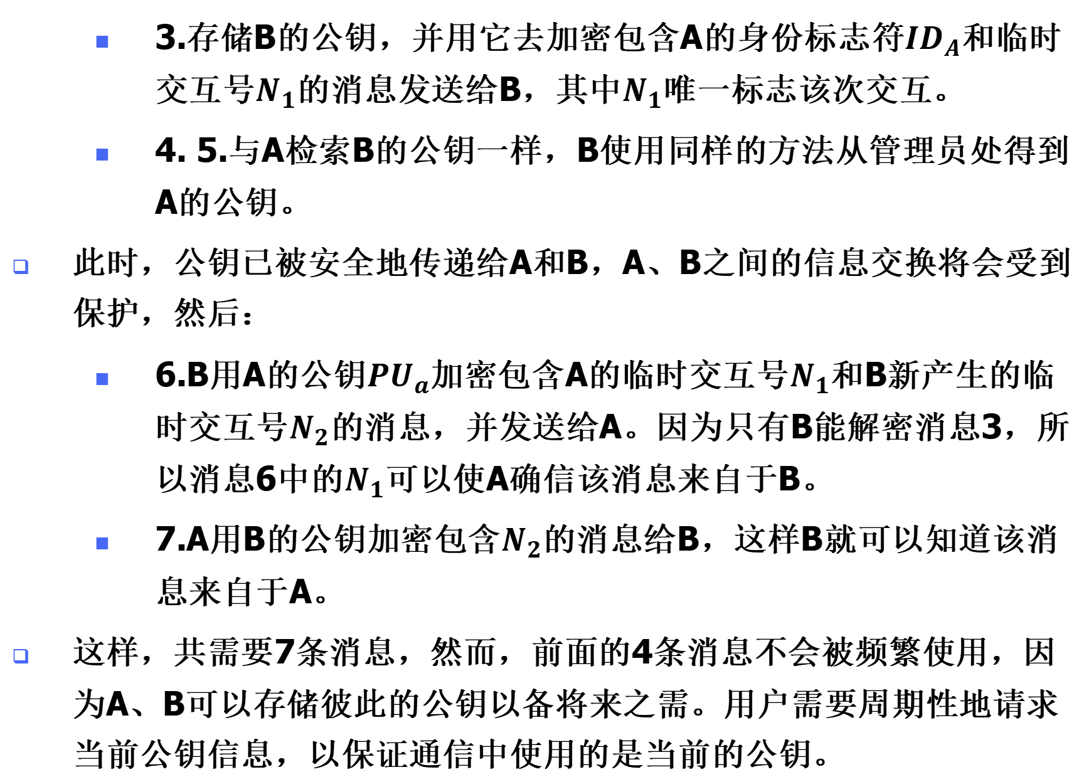
14.3 公钥分发
3.存储B的公钥，并用它去加密包含A的身份标志符${ID}_{A}$和临时交互号$N_{1}$的消息发送给B，其中$N_{1}$唯一标志该次交互。
4. 5.与A检索B的公钥一样，B使用同样的方法从管理员处得到A的公钥。
此时，公钥已被安全地传递给A和B，A、B之间的信息交换将会受到保护，然后：
6.B用A的公钥${PU}_{a}$加密包含A的临时交互号$N_{1}$和B新产生的临时交互号$N_{2}$的消息，并发送给A。因为只有B能解密消息3，所以消息6中的$N_{1}$可以使A确信该消息来自于B。
7.A用B的公钥加密包含$N_{2}$的消息给B，这样B就可以知道该消息来自于A。
这样，共需要7条消息，然而，前面的4条消息不会被频繁使用，因为A、B可以存储彼此的公钥以备将来之需。用户需要周期性地请求当前公钥信息，以保证通信中使用的是当前的公钥。

Slide 49
14.3 公钥分发
上图的方案虽然不错，但是它还有缺陷。
用户要与其他用户通信，就必须向目录管理员申请对方的公钥，因此公钥管理员就会成为系统的瓶颈。
管理员所维护的含有姓名和公钥的目录页容易被篡改。

Slide 50
14.3 公钥分发
公钥证书
最早由Kohnfelder提出了使用证书的方法。
证书包含公钥和公钥拥有者的标志，整个数据块由可信的第三方进行签名。
第三方是证书管理员，如政府机构或者金融机构，为用户群所信任。
一个用户以某种安全的方式将他的公钥交给管理员，从而获得一个证书，接着用户就可以公开证书。
任何需要该用户公钥的人都可以获得该证书，并通过查看附带的可信签名来验证证书的有效性。
这种方案与直接从公钥管理员处获得密钥的可靠性相同。

Slide 51
14.3 公钥分发
通信的一方也可以通过传递证书的方式将他的密钥信息传达给另一方。其他通信各方可以验证该证书确实是由证书管理员生成的。这种方法应该满足下列要求：
1.任何通信方可以读取证书并确定证书拥有者的姓名和公钥。
2.任何通信方可以验证该证书出自证书管理员，而不是伪造的。
3.只有证书管理员可以产生并更新证书。
参考文献最初提出的方法能满足上述条件，后来Denning又增加了下列要求：
4.任何通信方可以验证证书的时效性。

Slide 52
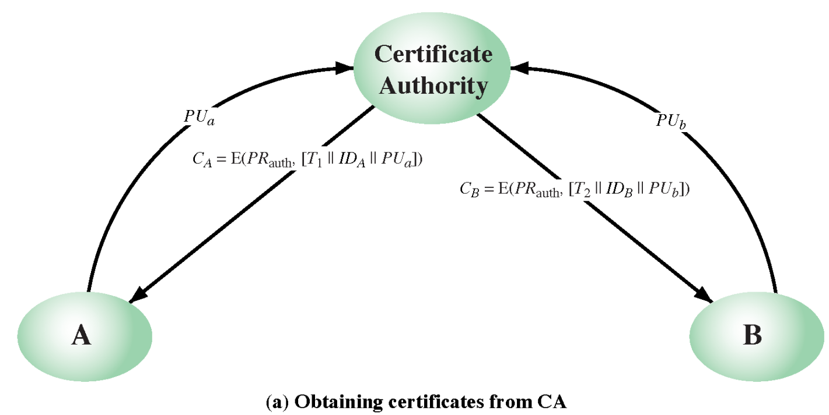
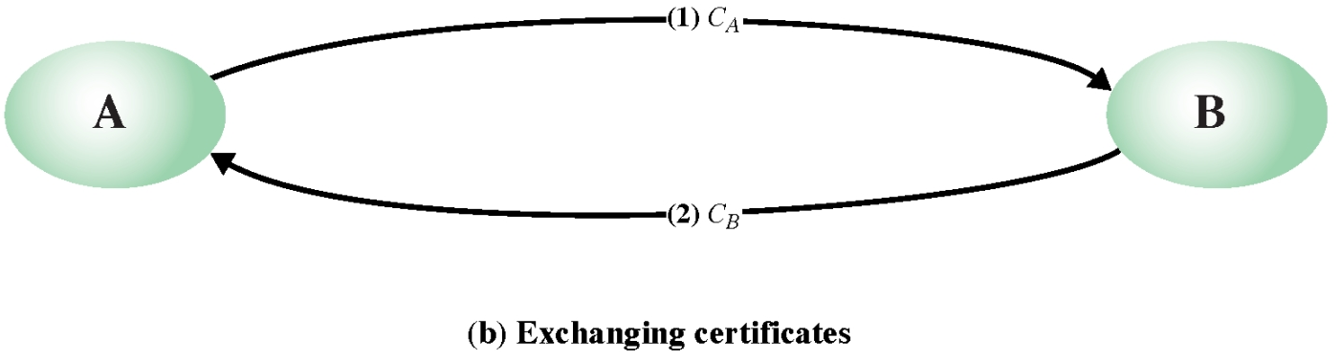
14.3 公钥分发
下图举例说明了证书的使用方法：

Slide 53
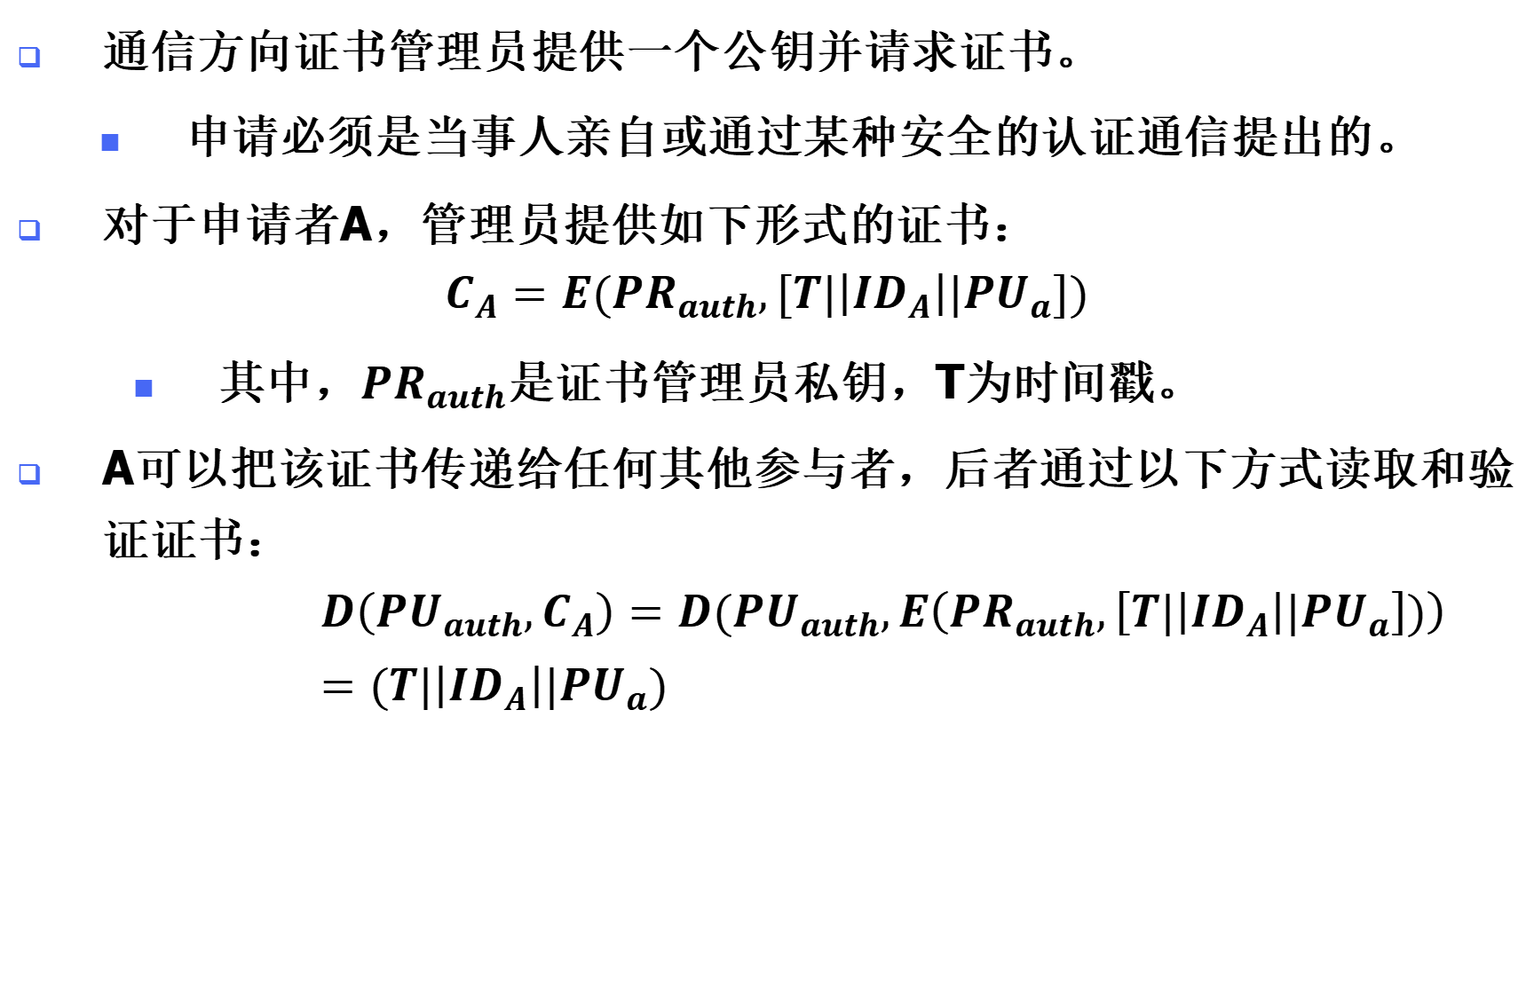
14.3 公钥分发
通信方向证书管理员提供一个公钥并请求证书。
申请必须是当事人亲自或通过某种安全的认证通信提出的。
对于申请者A，管理员提供如下形式的证书：
$$C_{A}=E({PR}_{auth},[T|\left|{ID}_{A}\right||{PU}_{a}])$$
其中，${PR}_{auth}$是证书管理员私钥，T为时间戳。
A可以把该证书传递给任何其他参与者，后者通过以下方式读取和验证证书：
$$D\left({PU}_{auth},C_{A}\right)=D({PU}_{auth},E\left({PR}_{auth},\left[T|\left|{ID}_{A}\right||{PU}_{a}\right])\right)=(T|\left|{ID}_{A}\right||{PU}_{a})$$

Slide 54
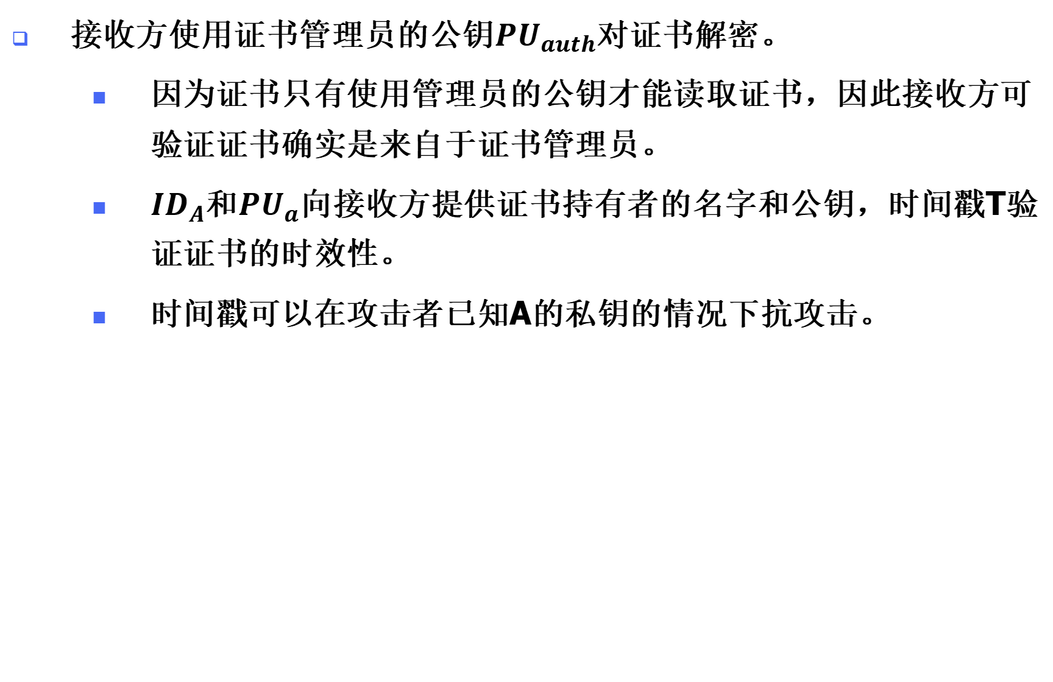
14.3 公钥分发
接收方使用证书管理员的公钥${PU}_{auth}$对证书解密。
因为证书只有使用管理员的公钥才能读取证书，因此接收方可验证证书确实是来自于证书管理员。
${ID}_{A}$和${PU}_{a}$向接收方提供证书持有者的名字和公钥，时间戳T验证证书的时效性。
时间戳可以在攻击者已知A的私钥的情况下抗攻击。

Slide 55
14.3 公钥分发
时间戳可以在攻击者已知A的私钥的情况下抗攻击。
假设A产生新的公私钥对并向公钥管理员申请新的证书，同时，攻击者重放A的旧证书给B，若B用旧公钥加密数据的话，则攻击者就可以读取信息。
在这种情况下，私钥的泄露就如同信用卡的丢失一样，卡的持有者会注销信用卡号，但只有在所有可能的通信方均一致就得信用卡过时的时候，才能保证卡的持有者的安全。
因此，时间戳有一些像截止日期。若一个证书超时，则被认为证书已失效。
X.509标准是一个广为接受的方案，用来规范公钥证书的格式。
X.509证书在大部分网络安全应用里都有使用，包括IP安全、传输层安全(TLS)和S/MINE。

Slide 56
第十四章 – 密钥管理和分发
14.4 X.509证书
ITU-T建议书中的X.509是X.500系列中定义目录服务的一部分。
目录是指管理用户信息数据库的服务器，用户信息包括用户名到网络地址的映射等。
X.509定义了X.500用户目录的一个认证服务器框架。
这个目录可以作为在14.3节中讨论的公钥证书类型的存取库。
每个证书包含该用户的公钥并由一个可信的签证机构用私钥签名。
X.509还定义了基于公钥证书的一个认证协议。
X.509是关于证书结构和认证协议的一个重要标准，并被广泛使用。例如，X.509证书格式用于S/MIME、IP安全性和SSL/TLS与SET。
X.509首次于1988年发布，随后其安全性被修订，修订稿于1993年发布，1995年发布第3版，2000年被再次修改。

Slide 57
14.4 X.509证书
X.509是基于公钥密码体制和数字签名的服务。
其标准中并未规定使用某个特定的算法，但推荐使用RSA；
其数字签名需要用到Hash函数，但并没有规定具体的Hash算法。
1988年的建议书中推荐的Hash算法被证明不安全后，在1993年的建议书中被删除了。
下图描述了一个公钥证书的产生过程。

Slide 58
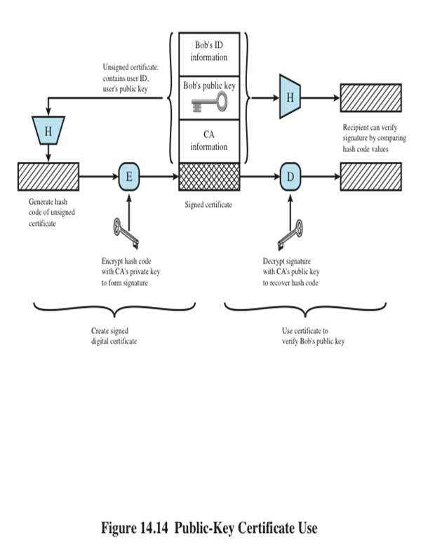
14.4 X.509证书

Slide 59
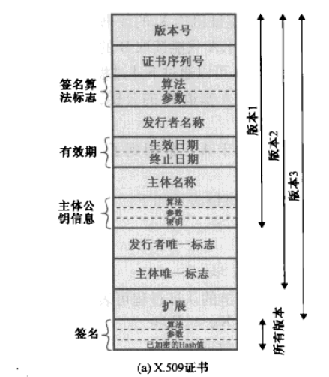
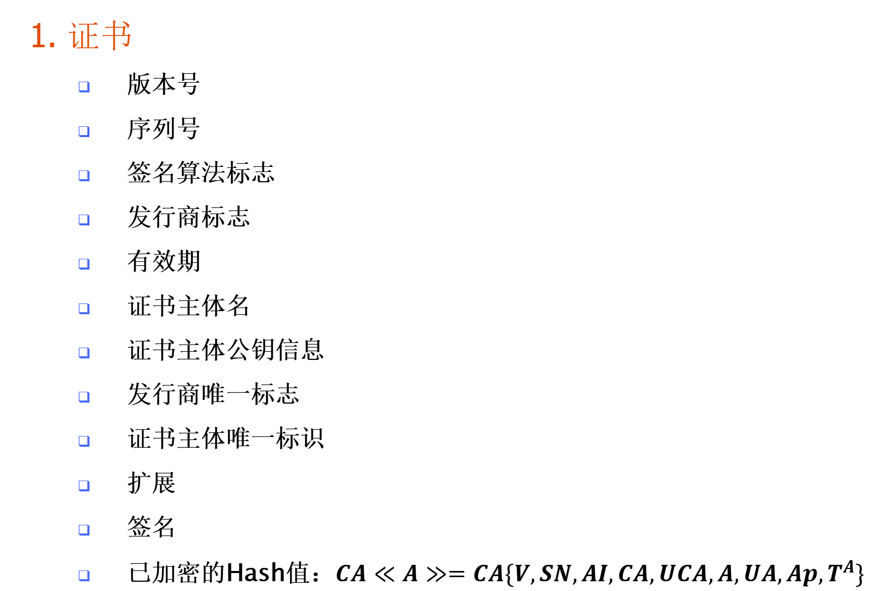
14.4 X.509证书
1. 证书
版本号
序列号
签名算法标志
发行商标志
有效期
证书主体名
证书主体公钥信息
发行商唯一标志
证书主体唯一标识
扩展
签名
已加密的Hash值：$CA≪A≫=CA\{V,SN,AI,CA,UCA,A,UA,Ap,T^{A}\}$

Slide 60
第十四章 – 密钥管理和分发
14.5 公钥基础设施
RFC 4949定义了PKI系统是由硬件/软件，人，策略和程序构成的一整套体系。这些程序是用来创建，管理，分发和撤销建立在非对称密码算法之上的数字证书。创建PKI的主要目的就是用来安全、便捷、高效地获得公钥。IETF(Internet Engineering Task Force)工作组在X.509的基础上建立了一个可以用来构建网络认证体系的基本模型。本节简单介绍一下PKIX模型。
下图描述了在PKIX模型中各个关键元素之间的相互关系。

Slide 61
14.5 公钥基础设施
端实体：是必备的元素，它可以是一个终端用户、设备(比如应用服务器、路由器等)，或是其他可以在一个公钥数字证书作用范围中被认证的实体。终端实体支持PKI相关的设备。
签证机构(CA)：是证书和证书撤销列表(CRL)的发行人，常常在其上运行着一个或多个注册机构(RA)，同时它还承担一些管理任务。
注册机构(RA)：是可选的元素，可以承担一些签证机构(CA)的管理任务。一般来说都是和端实体的注册进程相关的任务，也可以支持一些其他的管理任务。
证书撤销列表(CRL)发布点：是可选的元素，签证机构可以通过它来发布证书撤销列表(CRL)。
证书存取库：是必备的元素，它提供了存取数字证书和证书撤销列表(CRL)的方法，可以被终端用户检索。

Slide 62
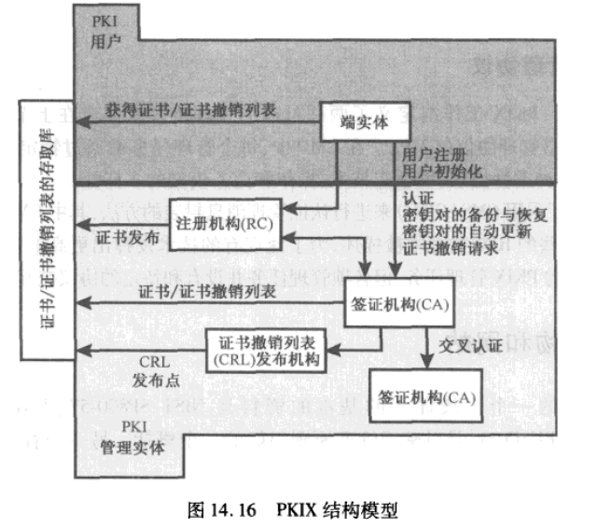
14.5 公钥基础设施

Slide 63
14.5 公钥基础设施
1. PKIX管理任务
PKIX体系中定义了一系列的管理任务，它们是在管理协议的支持下进行工作的。上图描述了这些管理任务：
用户注册：这是用户第一次进行认证之前进行的活动，它先于CA为用户颁布一个或多个证书。在PKI中注册从登记进程开始，注册通常包括一系列的在线和脱线的交互认证，代表性地，端实体会在后续认证中发布一个或者多个共享密钥。
初始化：在一个客户系统安全操作之前，有必要将和密钥存储相关的关键材料安装在基础设施的别处，例如，客户需要用公钥和其他一些来自可信CA的确认信息安全的初始化，用户确认证书路径。
认证：这个进程中，签证机构通过用户的公钥向用户提供一个数字证书，返回证书给用户客户系统，并在证书存取库中进行保存。

Slide 64
14.5 公钥基础设施
密钥对的恢复：密钥对可以用于数字签名的创建、验证和数据加解密。而对于数据加解密来说，当解密钥丢失时，必须提供机制来恢复解密密钥，这对恢复加密数据来说非常重要。密钥的丢失通常是由密钥遗忘、磁盘驱动崩溃、硬件令牌损坏等原因造成的。密钥对的恢复使得终端实体重新存储源于授权的密钥反馈机制(如发布终端实体证书的CA)的加解密密钥。
密钥对更新：所有的密钥都需要定期更新(即替换为新的密钥对)，及发布相应的证书。当证书的生命周期终止或者证书撤销时，需要更新。
证书撤销请求：一个授权用户可以向签证机构提出要撤销证书。当发生密钥泄露、从属关系变更或更名等时，需要提交这种请求。
交叉认证：如果两个签证机构之间要发布数据，则可以通过交叉认证来建立信任关系。一个交叉认证证书是一个签证机构发布给另一个签证机构的，包含用来发布证书的数字签名。

Slide 65
14.5 公钥基础设施
2. PKIX管理协议
在PKIX实体间，PKIX工作组定义了两种可选的管理协议来完成在上节描述的管理任务。RFC 2510定义了证书管理协议(CMP)，在CMP中，每个管理任务都通过特定协议交换来明确识别。另外，CMP是一种柔性协议，能适应技术，操作和商务模型的多样性。
RFC 2797定义了采用CMS(CMC)来进行认证管理消息封装的方法，其中CMS在RFC 2630中被描述，CMC则在更早些的RFC文档中被描述，它们的设计使现有的技术发挥出更高的效能。另外，虽然支持所有的PKIX管理协议，但各项管理任务并没有和特定的协议交互一一对应。

